Slide 1
Veränderung der Raumstrukturen in ausgewählten Wirtschaftsregionen als Ergebnis wirtschaftlichen Handelns im Globalisierungsprozess
Geographie – neue Schwerpunktthemen im Abitur
25. – 27.01.2021

Slide 2
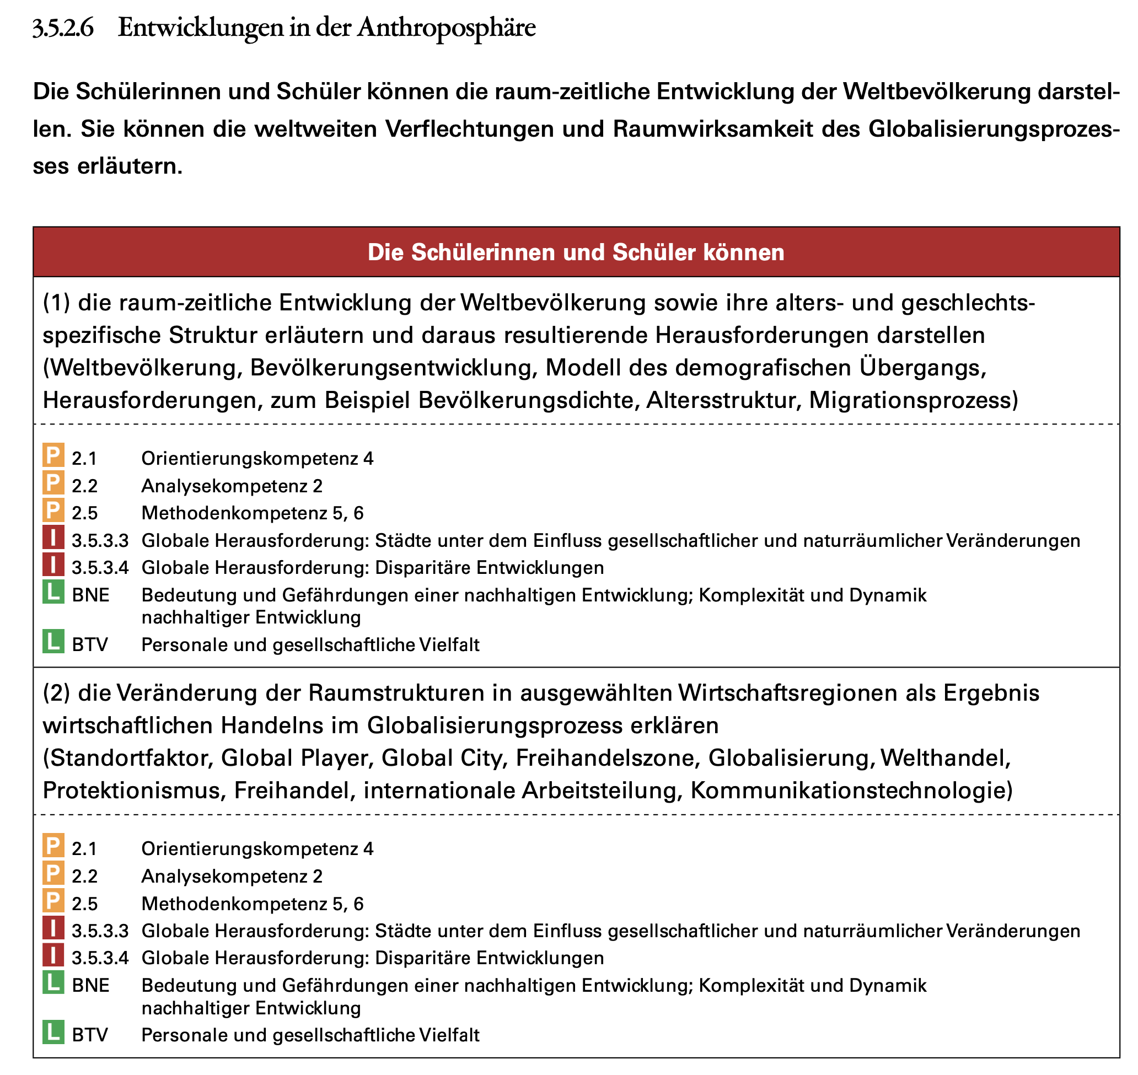
3.5.2.6(2) Die Veränderung der Raumstrukturen in ausgewählten Wirtschaftsregionen als Ergebnis wirtschaftlichen Handelns im Globalisierungsprozess erklären
Notes:
Gehört zu 3.5.2 „Sphären im System Erde“
Globales wirtschaftliches Handels verändert die Raumstruktur, was anhand von mindestens zwei Wirtschaftsregionen aufgezeigt werden soll

Slide 3
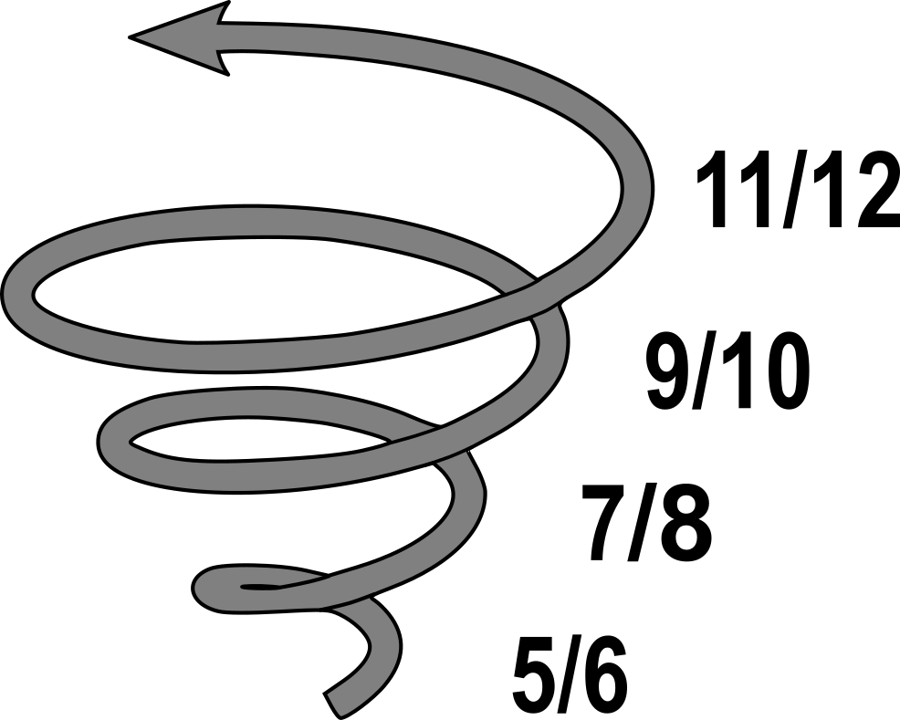
3.5.2.6(2) Die Veränderung der Raumstrukturen in ausgewählten Wirtschaftsregionen als Ergebnis wirtschaftlichen Handelns im Globalisierungsprozess erklären
Spiralcurricularer Aufbau BP 2016 am Beispiel der Arbeitsbegriffe
3.5.2.6(2): Standortfaktor, Global Player, Global City, Freihandelszone, Globalisierung, Welthandel, Protektionismus, Freihandel, internationale Arbeitsteilung, Kommunikationstechnologie
3.5.3.3: Global City
Welthandel, Globalisierung, Export, Import
Globale Warenströme, Verstädterung, Megacity
Industrie, Standort, Arbeitskräfte, Flächenbedarf, Verkehrsweg, Rohstoff
Notes:
Werfen wir zunächst einmal einen Blick auf den spiralcurricularen Aufbau des Bildungsplan und die Arbeitsbegriffe und schauen, inwieweit wirtschaftliches Handeln und Globalisierung bereits vermittelt wurden

Slide 4
3.5.2.6(2) Die Veränderung der Raumstrukturen in ausgewählten Wirtschaftsregionen als Ergebnis wirtschaftlichen Handelns im Globalisierungsprozess erklären
Herausforderungen dieser Einheit:
Frage nach dem zentralen Thema dieser Einheit
(Globalisierung, Raumstrukturen, wirtschaftliches Handeln oder Wirtschaftsregionen?)
Geeignete Raumbeispiele zur Erarbeitung der Arbeitsbegriffe
Arbeitsbegriffe passen auf den ersten Blick nicht optimal zusammen
(Wie diese sinnvoll vermitteln?)
Mindestens 2 geeignete Raumbeispiele notwendig („Veränderung der Raumstrukturen in ausgewählten Wirtschaftsregionen“)
Notes:
Zu Punkt 1:
bei mehrmaligem Lesen der Formulierung im Bildungsplan kristallisieren sich die Kernthemen dieser Einheit heraus: Globalisierung und Raumstrukturen
Zu Punkt 2:
Welche Raumbeispiele eignen sich, um die ibKs abzudecken?
Zu Punkt 3:
Darüber hinaus müssen auch noch mindestens zwei geeignete Raumbeispiele gefunden werden...
Zu Punkt 4:
Die Arbeitsbegriffe passen auf den ersten Blick nicht optimal zusammen. Wie kann ich diese also sinnvoll in eine zusammenhängende und logisch aufgebaute Struktur einer Unterrichtseinheit packen?
Die Arbeitsbegriffe werden in dieser Einheit über sogenannte „Infoboxen“ eingeführt bzw. gesichert. Sie befinden sich jeweils in gleichem Layout auf den entsprechenden Arbeitsmaterialien

Slide 5
3.5.2.6(2) Die Veränderung der Raumstrukturen in ausgewählten Wirtschaftsregionen als Ergebnis wirtschaftlichen Handelns im Globalisierungsprozess erklären
Vorschlag für eine Unterrichtseinheit
Notes:
Mit diesen Herausforderungen im Hinterkopf entstand folgende Unterrichtseinheit.

Slide 6
3.5.2.6(2) Die Veränderung der Raumstrukturen in ausgewählten Wirtschaftsregionen als Ergebnis wirtschaftlichen Handelns im Globalisierungsprozess erklären
DS 1
Globalisierung – Chance oder Risiko?
DS 2
Freier Handel weltweit – Vorteil oder Hemmschuh für globales wirtschaftliches Handeln?
DS 3 + 4
DS 5
DS 6 + 7
DS 8
Unternehmerische Standortwahl in Zeiten der Globalisierung
Global Player Apple im Prozess der Globalisierung
Wirtschaftsregion und Global City Chicago im Wandel der Zeit
Das neue Asien-Pazifik-Abkommen RCEP – gefährdet das größte
Freihandelsabkommen der Welt den Standort Silicon Valley?
3.5.2.6(2)
Notes:
Hier die Gliederung der Unterrichtseinheit: diese kurz vorstellen und dann folgende Hinweise geben:
Fokus in dieser Einheit auf „analogen Medien“, da die Einheit Stadt schon sehr „digitallastig“ ist und wir nicht den Eindruck vermitteln sollten, dass nur noch Unterricht mit digitalen Medien zu gestalten ist.
Ab DS 2 sind Apple und das Silicon Valley in der Regel die Raum- bzw. Fallbeispiele. Begründung: Obwohl Apple und das Silicon Valley sicherlich schon oft - auch in Schulbüchern – als Raumbeispiele verwendet wurden, habe ich mich dafür entscheiden, weil
hier weiterhin aktuelle, interessante Entwicklungen zu erkennen sind, die Region weiterhin dynamisch ist
sich der Großteil der Arbeitsbegriffe anwenden lässt
die Materiallage gut ist
für SuS ist das Thema interessant (betrifft auch ein Stück weit ihre eigene Lebenswelt)
und nicht zuletzt der Hauptgrund: die tatsächliche aktuellste Entwicklung im Silicon Valley gegenläufig zu dem ist, was bisher bekannt war bzw. publiziert wurde
Die Arbeitsbegriffe der Unterrichtseinheit werden in der Regel über „Infoboxen“ im Arbeitsmaterial eingeführt. Dies ist pragmatisch und bietet die Möglichkeit, schnell die Arbeitsbegriffe nachzulesen. Die Infoboxen sind immer gleich formatiert (graue Kästen)
Einige Stunden sind vollständig, inklusive Material, ausgearbeitet. Diese sind an dem Stempel „Gestaltungsvorschlag“ zu erkennen. Andere Stunden sind nicht vollständig ausgearbeitet, sie bieten mögliche Unterrichtsgänge und Materialvorschläge. Diese sind an dem Stempel „Stundenimpuls“ zu erkennen

Slide 7
3.5.2.6(2) Die Veränderung der Raumstrukturen in ausgewählten Wirtschaftsregionen als Ergebnis wirtschaftlichen Handelns im Globalisierungsprozess erklären
DS | Fragestellung (Arbeitsbegriffe) | Vorgehensweise
1 | Globalisierung – Chance oder Risiko? (Globalisierung, Welthandel, internationale Arbeitsteilung, Kommunikationstechnologie) | Hinführung zum Thema über Grafiken der bpb Einführung der Arbeitsbegriffe Prüfen Vorwissen SuS Vertiefung: Veränderung der Raumstrukturen als Folge der Globalisierung am Bsp. Malaysia
2 | Freier Handel weltweit – Vorteil oder Hemmschuh für globales wirtschaftliches Handeln? (Protektionismus, Freihandel, Freihandelszone) | Einstieg: Erklärvideo der bpb; Herausarbeiten einer Definition der Arbeitsbegriffe Freihandelszonen weltweit Fallbeispiele Protektionismus Vertiefung: Freihandel am Beispiel der USA und Apple (z. B. Klett Fundamente Oberstufe S. 372 ff., S. 349 ff.)
Notes:
Bpb = Bundeszentrale für politische Bildung (www.bpb.de)
Fokus in dieser Einheit auf „analogen Medien“, da die Einheit Stadt schon sehr „digitallastig“ ist und wir nicht den Eindruck vermitteln sollten, dass nur noch Unterricht mit digitalen Medien zu gestalten ist.
Ab DS 2 ist Apple “Hauptfallbeispiel“
Die Arbeitsbegriffe der Unterrichtseinheit werden in der Regel über „Infoboxen“ im Arbeitsmaterial eingeführt. “schwarze Arbeitsbegriffe“ = werden in dieser Stunde einführt; „graue Arbeitsbegriffe = wurden bereits eingeführt
rot markierte Stunden liegen ganz oder teilweise ausgearbeitet vor und werden im Verlauf dieser Präsentation näher vorgestellt

Slide 8
3.5.2.6(2) Die Veränderung der Raumstrukturen in ausgewählten Wirtschaftsregionen als Ergebnis wirtschaftlichen Handelns im Globalisierungsprozess erklären
DS | Fragestellung (Arbeitsbegriffe) | Vorgehensweise
3 + 4 | Unternehmerische Standortwahl in Zeiten der Globalisierung (Standortfaktor) | Einstieg: Luftbilder von Apple, Cupertino (Veränderung des Raums im Laufe der Zeit) Erarbeitung 1: Standortfaktoren und Standortentscheidungen am Beispiel Apple (inkl. Einführung des Arbeitsbegriffs „Standortfaktor“) Erarbeitung 2: Die Theorie der Kreativen Klasse ggf. Vertiefung 1 (falls im Schulbuch beinhaltet): Weber, Christaller, etc. Vertiefung 2: Veränderung von Raumstrukturen in Cupertino (GIS-Anwendung) Vertiefung 3: Erörterung der Aussage „In einer globalisierten Welt ist der Standort eines Unternehmens nicht mehr von Bedeutung.“
5 | Global Player Apple im Prozess der Globalisierung (Global Player, internationale Arbeitsteilung, Kommunikationstechnologie) | Verortung des iPhone-Produktionsprozesses Einführung des Arbeitsbegriffs „Global Player“ Veränderung der Raumstrukturen durch internationale Arbeitsteilung am Bsp. Apple Vertiefung: „responsible sourcing“ am Bsp. Apple

Slide 9
3.5.2.6(2) Die Veränderung der Raumstrukturen in ausgewählten Wirtschaftsregionen als Ergebnis wirtschaftlichen Handelns im Globalisierungsprozess erklären
DS | Fragestellung | Vorgehensweise
6 + 7 | Wirtschaftsregion und Global City Chicago im Wandel der Zeit (Global City) | Wirtschaftsregion Chicago: vom „Manufacturing Belt“ zum „Rust Belt“ und schließlich zur „Global City“ Einführung des Arbeitsbegriffs „Global City"
8 | Das neue Asien-Pazifik-Abkommen RCEP – gefährdet das größte Freihandelsabkommen der Welt den Standort Silicon Valley? (Protektionismus, Freihandel, Freihandelszone) | Auswirkungen für das Silicon Valley durch die neue Freihandelszone im Asien-Pazifik-Raum Bezug zu Apple und seinen Standorten und Zulieferern in Vietnam und Malaysia wieder gegeben bzw. erneut herstellen SuS über mögliche Veränderungen der Raumstruktur als Ergebnis der neuen Freihandelszone spekulieren lassen
Notes:
Alternatives Fallbeispiel: Los Angeles oder San Francisco
Vorteil: Chicago auch Fallbeispiel bei Thema Stadt im Diercke Basisband für die Kursstufe
Grund / Rechtfertigung für Chicago: muss Global City sein und eine starke Veränderung am Raum muss erkennbar sein, roter Faden USA; laut BP mindestens 2 Wirtschaftsregionen

Slide 10
3.5.2.6(2) Die Veränderung der Raumstrukturen in ausgewählten Wirtschaftsregionen als Ergebnis wirtschaftlichen Handelns im Globalisierungsprozess erklären
DS 1
Globalisierung – Chance oder Risiko?

Slide 11
3.5.2.6(2) Die Veränderung der Raumstrukturen in ausgewählten Wirtschaftsregionen als Ergebnis wirtschaftlichen Handelns im Globalisierungsprozess erklären
DS 1: Globalisierung – Chance oder Risiko?
(Globalisierung, Welthandel, internationale Arbeitsteilung, Kommunikationstechnologie)
ibK | pbK | Ideen zur Umsetzung | Material, Hinweise
3.5.2.6(2) die Verän-derung der Raumstrukturen in ausge-wählten Wirtschafts-regionen als Ergebnis wirtschaft-lichen Handelns im Globali-sierungspro-zess erklären | 2.1 Orientie-rungskom-petenz 2.2 Analyse-kompetenz 2.5 Methoden- Kompetenz | Einstieg: arbeitsteilige GA: Beschreiben verschiedener Grafiken zur Globalisierung Vorstellung der Grafiken im Plenum Gemeinsamkeit finden: Globalisierung Erarbeitung / Sicherung: Klärung der Arbeitsbegriffe „Globalisierung“, „Welthandel“, “Internationale Arbeitsteilung“ Überprüfung des Vorwissens der SuS: AB “Raumstrukturen_DS1_AB1_Erarbeitung?“ Vertiefung: Veränderung der Raumstrukturen als Folge der Globalisierung am Bsp. Malaysia („Die zwei Gesichter Malaysias“) | Material dazu: „Raumstrukturen_DS1_P1_Einstieg“ Material dazu: „Raumstrukturen_DS1_AB1_Erarbeitung“ Bildmaterial dazu: „Raumstrukturen_DS1_P2_Vertiefung“
Gestaltungsvorschlag
Notes:
Hinweis zur Struktur der Unterrichtsentwürfe vorab:
“schwarze Arbeitsbegriffe“ = werden in dieser Stunde einführt; „graue Arbeitsbegriffe = wurden bereits eingeführt
gelb untererlegtes Material liegt digital und voll ausgearbeitet vor
Einstieg vorstellen und dann folgendes ergänzen:
holt SuS in Ihrer Lebenswelt ab (H&M, netflix, ...)

Slide 12
3.5.2.6(2) Die Veränderung der Raumstrukturen in ausgewählten Wirtschaftsregionen als Ergebnis wirtschaftlichen Handelns im Globalisierungsprozess erklären
Auszug aus Material „Raumstrukturen_DS1_P1_Einstieg“

Slide 13
Veränderung der Raumstrukturen in ausgewählten Wirtschaftsregionen als Ergebnis wirtschaftlichen Handelns im Globalisierungsprozess
Eine Auswahl an Grafiken zum Einstieg in die Doppelstunde 1 „Globalisierung – Chance oder Risiko?“
(siehe Unterrichtsentwurf)
Notes:
Zu besseren Übersicht für den „Endverbraucher“ haben alle Präsentationen eine solche Startfolie, die für den Unterrichtsgebrauch ausgeblendet oder abgeändert werden kann.
Die Präsentation zum Einstieg in die Doppelstunde 1 enthält insgesamt 12 Grafiken, hier werden nur 6 gezeigt. Je nach Bedarf, Gusto bzw. Gruppengröße kann dann von der Lehrkraft das entsprechende Material für den Unterricht ausgewählt werden.

Slide 14
Diagramm „Internationaler Tourismusverkehr“
(https://www.bpb.de/nachschlagen/zahlen-und-fakten/globalisierung/52511/tourismus [29.11.2020])

Slide 15
Diagramm „Fernsehunterhaltung – Verfügbarkeit von Netflix“
(https://www.bpb.de/nachschlagen/zahlen-und-fakten/globalisierung/52780/fernsehunterhaltung [29.11.2020])

Slide 16
Diagramm „Musik – Konzerte der Band Metallica“
(https://www.bpb.de/nachschlagen/zahlen-und-fakten/globalisierung/52783/musik [29.11.2020])

Slide 17
Diagramm „Mode – H&M-Filialen“
(https://www.bpb.de/nachschlagen/zahlen-und-fakten/globalisierung/52789/mode [29.11.2020])

Slide 18
Diagramm „Fast Food – McDonald‘s-Filialen“
(https://www.bpb.de/nachschlagen/zahlen-und-fakten/globalisierung/52774/fast-food [29.11.2020])

Slide 19
Diagramm „Entwicklung des grenzüberschreitenden Warenhandels“
(https://www.bpb.de/nachschlagen/zahlen-und-fakten/globalisierung/52543/entwicklung-des-warenhandels [29.11.2020])

Slide 20
Alternativer Einstieg:
interaktiver Einstieg über „Zahlen und Fakten 3D“ (https://www.bpb.de/nachschlagen/zahlen-und-fakten/3d/)
Notes:
Wer lieber einen interaktiven Einstieg haben möchte, kann dies über „Zahlen und Fakten 3D“ der Bundeszentrale für politische Bildung realisieren.
Nachfolgend ein Screenshot davon.

Slide 21
Screenshot von Zahlen und Fakten 3D - Warenimport pro Kopf ausgewählter Staaten
(https://www.bpb.de/nachschlagen/zahlen-und-fakten/3d/, 29.11.2020)
Notes:
Hier ein Screenshot von „Zahlen und Fakten 3D“

Slide 22
3.5.2.6(2) Die Veränderung der Raumstrukturen in ausgewählten Wirtschaftsregionen als Ergebnis wirtschaftlichen Handelns im Globalisierungsprozess erklären
DS 1: Globalisierung – Chance oder Risiko?
(Globalisierung, Welthandel, internationale Arbeitsteilung, Kommunikationstechnologie)
ibK | pbK | Ideen zur Umsetzung | Material, Hinweise
3.5.2.6(2) die Verän-derung der Raumstrukturen in ausge-wählten Wirtschafts-regionen als Ergebnis wirtschaft-lichen Handelns im Globali-sierungspro-zess erklären | 2.1 Orientie-rungskom-petenz 2.2 Analyse-kompetenz 2.5 Methoden- Kompetenz | Einstieg: arbeitsteilige GA: Beschreiben verschiedener Grafiken zur Globalisierung Vorstellung der Grafiken im Plenum Gemeinsamkeit finden: Globalisierung Erarbeitung / Sicherung: Klärung der Arbeitsbegriffe „Globalisierung“, „Welthandel“, “Internationale Arbeitsteilung“ Überprüfung des Vorwissens der SuS: AB “Raumstrukturen_DS1_AB1_Erarbeitung“ Vertiefung: Veränderung der Raumstrukturen als Folge der Globalisierung am Bsp. Malaysia („Die zwei Gesicher Malaysias“) | Material dazu: „Raumstrukturen_DS1_P1_Einstieg“ Material dazu: „Raumstrukturen_DS1_AB1_Erarbeitung“ Bildmaterial dazu: „Raumstrukturen_DS1_P2_Vertiefung“
Gestaltungsvorschlag

Slide 23
3.5.2.6(2) Die Veränderung der Raumstrukturen in ausgewählten Wirtschaftsregionen als Ergebnis wirtschaftlichen Handelns im Globalisierungsprozess erklären
Material „Raumstrukturen_DS1_AB1_Erarbeitung“

Slide 24
3.5.2.6(2) Die Veränderung der Raumstrukturen in ausgewählten Wirtschaftsregionen als Ergebnis wirtschaftlichen Handelns im Globalisierungsprozess erklären
Globalisierung – Chance oder Risiko?
Erörtern Sie mit Hilfe der Materialien M1 bis M5 und Ihres Vorwissens Chancen und Risiken der Globalisierung
Notes:
Der besseren Lesbarkeit halber hier der Arbeitsauftrag des Arbeitsblattes. Die Materialien folgen auf den nächsten Folien.

Slide 25
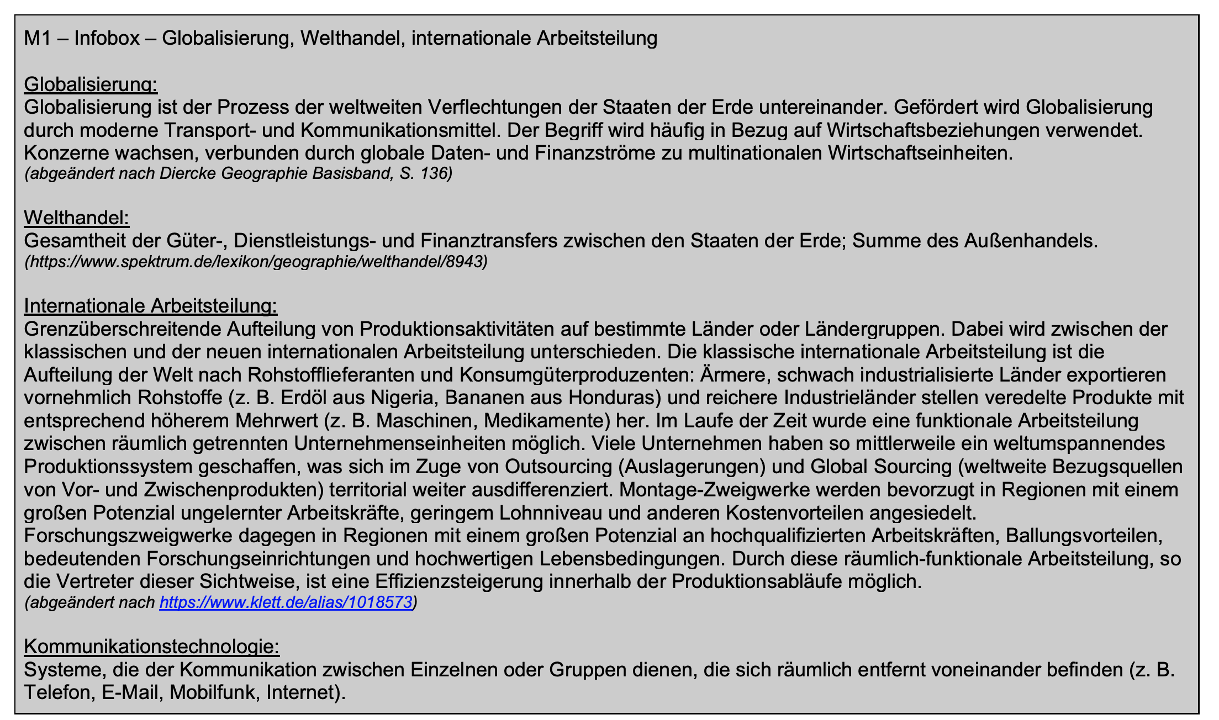
3.5.2.6(2) Die Veränderung der Raumstrukturen in ausgewählten Wirtschaftsregionen als Ergebnis wirtschaftlichen Handelns im Globalisierungsprozess erklären
Notes:
Die Materialien der Arbeitsblätter werden hier gezeigt, um einen Einblick zu gewährleisten. Es wird aber darauf hingewiesen, dass ein detailliertes Lesen der Arbeitsmaterialien hier nicht vorgesehen ist. Die Materialien bitte zu Hause in Ruhe selbst anschauen und ggf. für den eigenen Unterricht adaptieren.
ggf. nochmals Hinweis auf Infoboxen wiederholen: Die Arbeitsbegriffe der Unterrichtseinheit werden in der Regel über „Infoboxen“ im Arbeitsmaterial eingeführt. Dies ist pragmatisch und bietet die Möglichkeit, schnell die Arbeitsbegriffe nachzulesen. Die Infoboxen sind immer gleich formatiert (graue Kästen)
ggf. kurz wesentliche Inhalte schildern

Slide 26
3.5.2.6(2) Die Veränderung der Raumstrukturen in ausgewählten Wirtschaftsregionen als Ergebnis wirtschaftlichen Handelns im Globalisierungsprozess erklären
Screenshot von M2 – M4 des Arbeitsblattes „Raumstrukturen_DS1_AB1_Erarbeitung.docx“
Notes:
ggf. kurz wesentliche Inhalte schildern

Slide 27
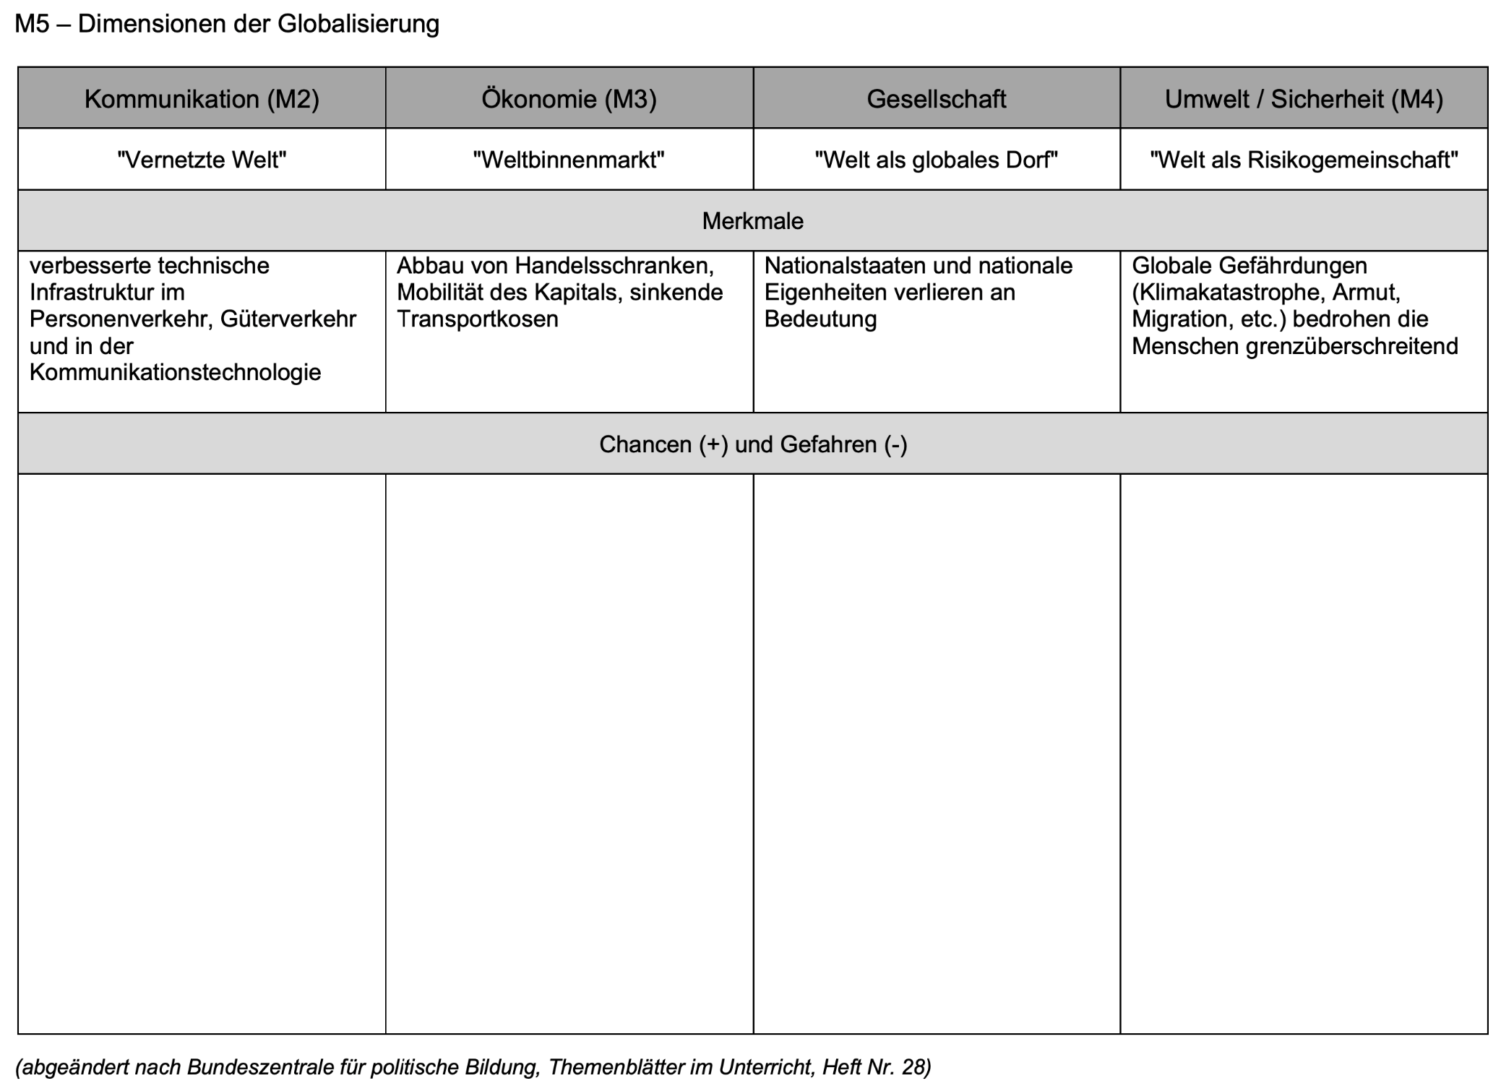
3.5.2.6(2) Die Veränderung der Raumstrukturen in ausgewählten Wirtschaftsregionen als Ergebnis wirtschaftlichen Handelns im Globalisierungsprozess erklären
Notes:
ggf. kurz wesentliche Inhalte schildern

Slide 28
3.5.2.6(2) Die Veränderung der Raumstrukturen in ausgewählten Wirtschaftsregionen als Ergebnis wirtschaftlichen Handelns im Globalisierungsprozess erklären
DS 1: Globalisierung – Chance oder Risiko?
(Globalisierung, Welthandel, internationale Arbeitsteilung, Kommunikationstechnologie)
ibK | pbK | Ideen zur Umsetzung | Material, Hinweise
3.5.2.6(2) die Verän-derung der Raumstrukturen in ausge-wählten Wirtschafts-regionen als Ergebnis wirtschaft-lichen Handelns im Globali-sierungspro-zess erklären | 2.1 Orientie-rungskom-petenz 2.2 Analyse-kompetenz 2.5 Methoden- Kompetenz | Einstieg: arbeitsteilige GA: Beschreiben verschiedener Grafiken zur Globalisierung Vorstellung der Grafiken im Plenum Gemeinsamkeit finden: Globalisierung Erarbeitung / Sicherung: Klärung der Arbeitsbegriffe „Globalisierung“, „Welthandel“, “Internationale Arbeitsteilung“ Überprüfung des Vorwissens der SuS: AB “Raumstrukturen_DS1_AB1_Erarbeitung“ Vertiefung: Veränderung der Raumstrukturen als Folge der Globalisierung am Bsp. Malaysia („Die zwei Gesicher Malaysias“) | Material dazu: „Raumstrukturen_DS1_P1_Einstieg“ Material dazu: „Raumstrukturen_DS1_AB1_Erarbeitung“ Bildmaterial dazu: „Raumstrukturen_DS1_P2_Vertiefung“
Gestaltungsvorschlag
Notes:
Für die Vertiefung liegen nur Bildimpulse und keine weitere Ausarbeitung dieser Arbeitsphase vor.

Slide 29
3.5.2.6(2) Die Veränderung der Raumstrukturen in ausgewählten Wirtschaftsregionen als Ergebnis wirtschaftlichen Handelns im Globalisierungsprozess erklären
Material
„Raumstrukturen_DS1_P2_Vertiefung“

Slide 30
Veränderung der Raumstrukturen in ausgewählten Wirtschaftsregionen als Ergebnis wirtschaftlichen Handelns im Globalisierungsprozess
Bildmaterial zur Vertiefung in der Doppelstunde 1
„Globalisierung – Chance oder Risiko?“
(siehe Unterrichtsentwurf)

Slide 31
3.5.2.6(2) Die Veränderung der Raumstrukturen in ausgewählten Wirtschaftsregionen als Ergebnis wirtschaftlichen Handelns im Globalisierungsprozess erklären
Die zwei Gesichter Malaysias: Veränderung der Raumstrukturen als Folge der Globalisierung
Notes:
Möglichkeiten der Visualisierung der veränderten Raumstruktur:

Slide 32
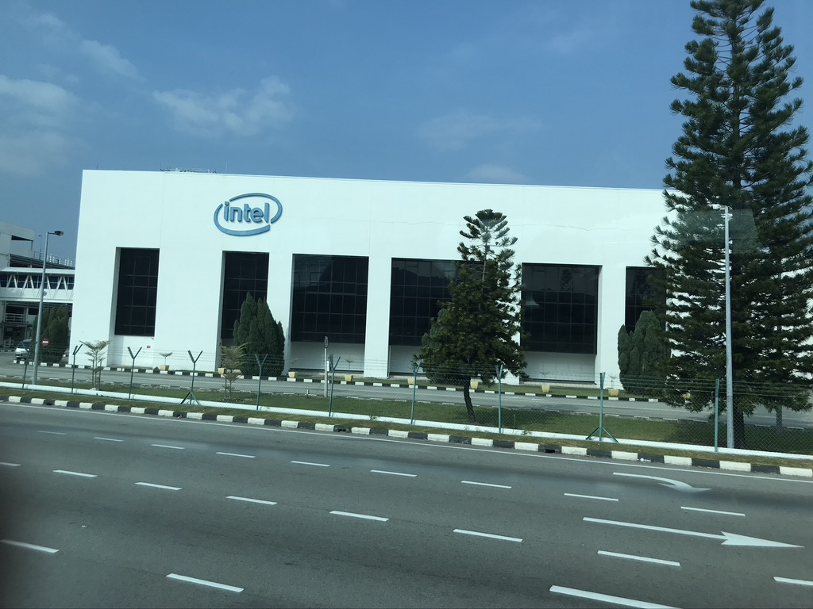
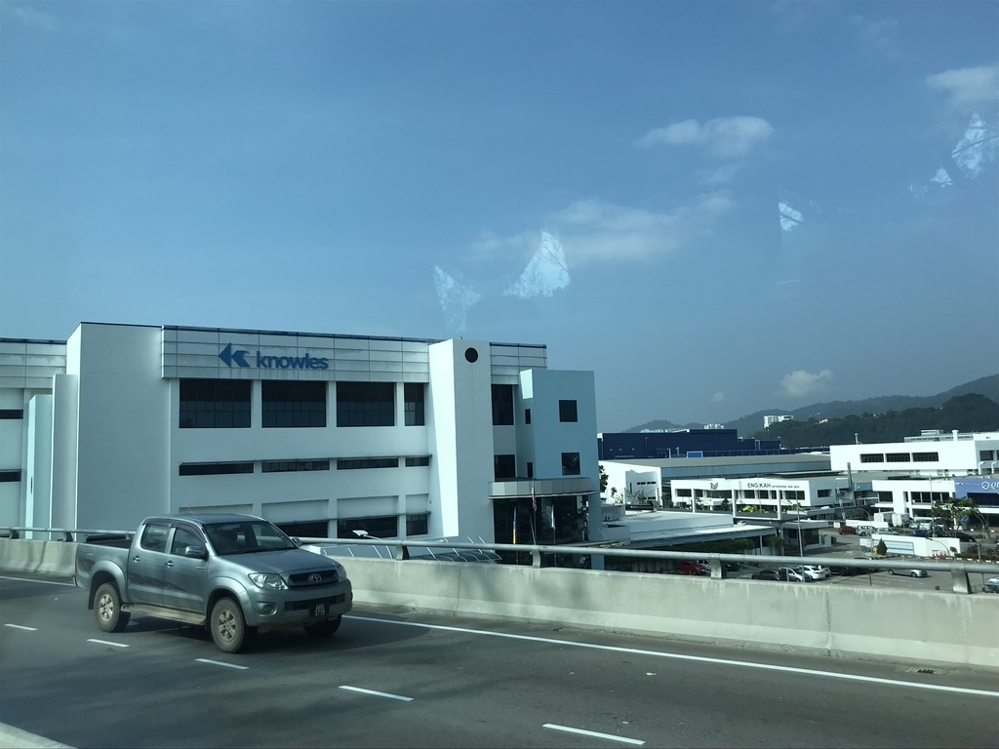
3.5.2.6(2) Die Veränderung der Raumstrukturen in ausgewählten Wirtschaftsregionen als Ergebnis wirtschaftlichen Handelns im Globalisierungsprozess erklären
(Mirjam Schäfer, IT-Produktionsstätte südlich von George Town, Penang, Malaysia, Lizenz: CC BY-ND 4.0)
(Mirjam Schäfer, IT-Produktionsstätte südlich von George Town, Penang, Malaysia, Lizenz: CC BY-ND 4.0)
Notes:
Modernes, von der internationalen Arbeitsteilung und der Globalisierung geprägtes Malaysia: Produktionsstätten im Bereich IT südlich von George Town, Penang, Malaysia

Slide 33
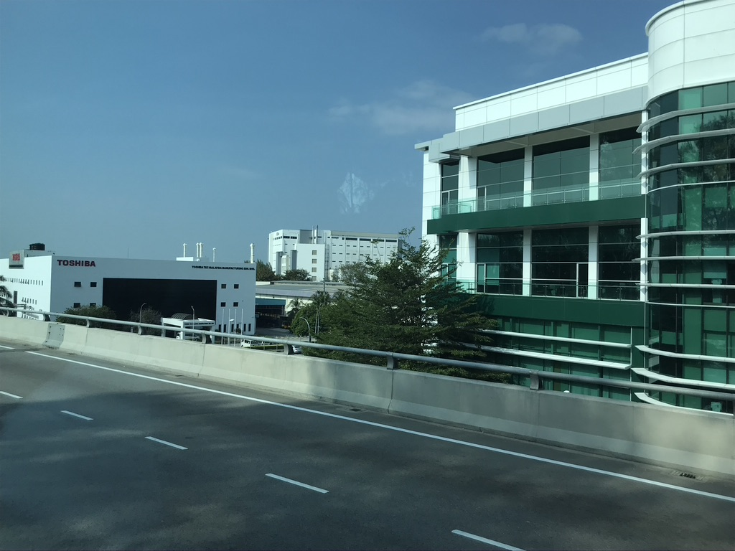
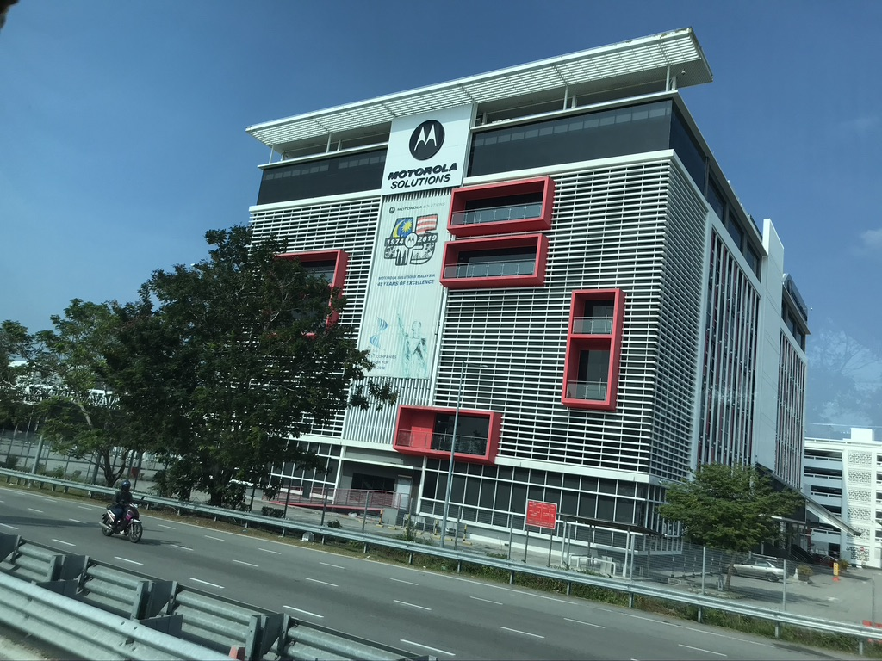
3.5.2.6(2) Die Veränderung der Raumstrukturen in ausgewählten Wirtschaftsregionen als Ergebnis wirtschaftlichen Handelns im Globalisierungsprozess erklären
(Mirjam Schäfer, IT-Produktionsstätte südlich von George Town, Penang, Malaysia, Lizenz: CC BY-ND 4.0)
(Mirjam Schäfer, IT-Produktionsstätte südlich von George Town, Penang, Malaysia, Lizenz: CC BY-ND 4.0)

Slide 34
3.5.2.6(2) Die Veränderung der Raumstrukturen in ausgewählten Wirtschaftsregionen als Ergebnis wirtschaftlichen Handelns im Globalisierungsprozess erklären
Foto „traditionelles Penang“
Foto „modernes Penang“
(https://dokbuamalaysia.blogspot.com/2018/01/weltkulturerbe-george-town-die.html, 02.12.2020])
(https://de.wikipedia.org/wiki/George_Town_(Penang)#/media/Datei:Georgetown_Penang_1.jpg, 02.12.2020])
Notes:
George Town, Penang, Malaysia

Slide 35
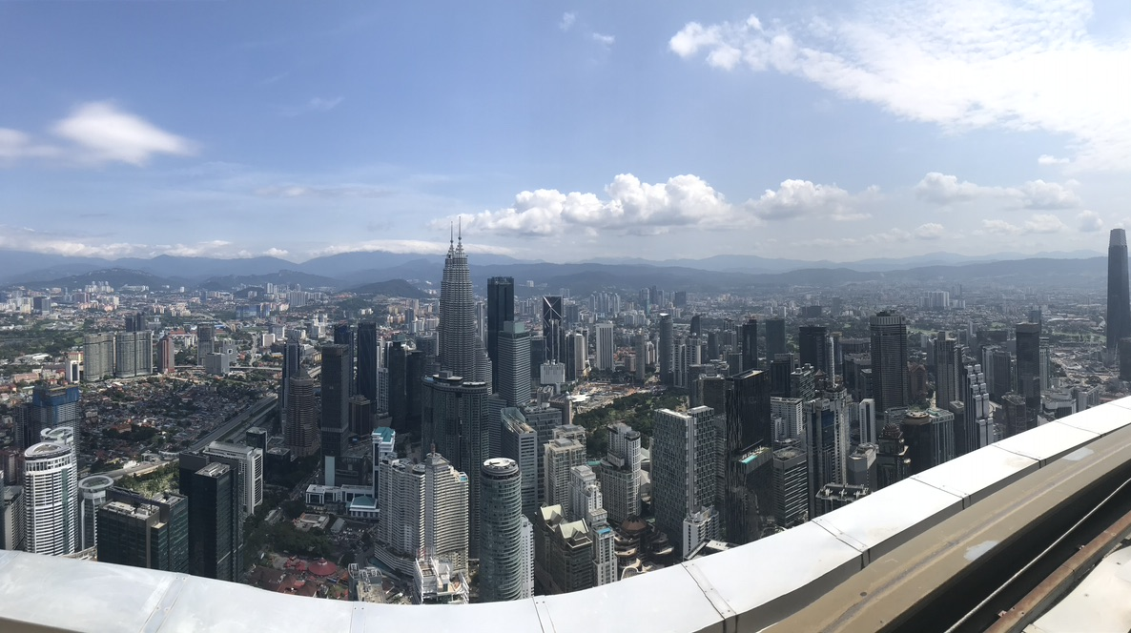
3.5.2.6(2) Die Veränderung der Raumstrukturen in ausgewählten Wirtschaftsregionen als Ergebnis wirtschaftlichen Handelns im Globalisierungsprozess erklären
(Mirjam Schäfer, Downtown Kuala Lumpur, Lizenz: CC BY-ND 4.0)
Notes:
Modernes, von der internationalen Arbeitsteilung und der Globalisierung geprägtes Malaysia: Kuala Lumpur

Slide 36
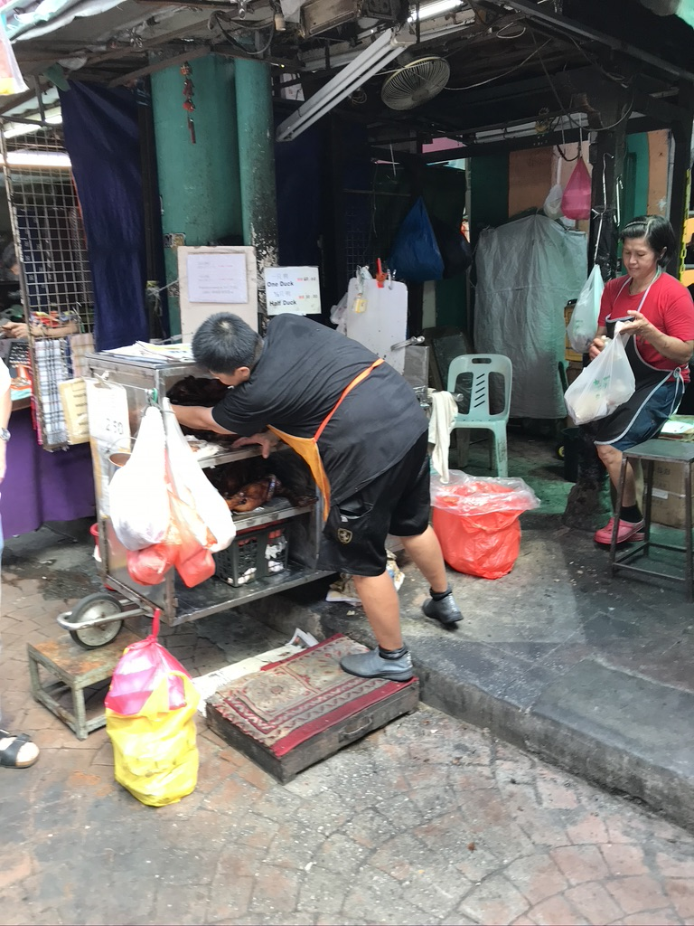
3.5.2.6(2) Die Veränderung der Raumstrukturen in ausgewählten Wirtschaftsregionen als Ergebnis wirtschaftlichen Handelns im Globalisierungsprozess erklären
(Mirjam Schäfer, Petaling Street Market, Kuala Lumpur, Lizenz: CC BY-ND 4.0)
(Mirjam Schäfer, Batu Caves, Kuala Lumpur, Lizenz: CC BY-ND 4.0)
Notes:
Traditionelles Malaysia:
Petaling Street Market, Kuala Lumpur, Malaysia
Batu Caves, Kuala Lumpur, Malaysia

Slide 37
3.5.2.6(2) Die Veränderung der Raumstrukturen in ausgewählten Wirtschaftsregionen als Ergebnis wirtschaftlichen Handelns im Globalisierungsprozess erklären
DS 2
Freier Handel weltweit – Vorteil oder Hemmschuh
für globales wirtschaftliches Handeln?

Slide 38
3.5.2.6(2) Die Veränderung der Raumstrukturen in ausgewählten Wirtschaftsregionen als Ergebnis wirtschaftlichen Handelns im Globalisierungsprozess erklären
DS 2: Freier Handel weltweit – Vorteil oder Hemmschuh für globales
wirtschaftliches Handeln?
(Protektionismus, Freihandel, Freihandelszone)
ibK | pbK | Ideen zur Umsetzung | Material, Hinweise
3.5.2.6(2) die Verän-derung der Raumstrukturen in ausge-wählten Wirtschafts-regionen als Ergebnis wirtschaft-lichen Handelns im Globali-sierungspro-zess erklären | 2.1 Orientie-rungskom-petenz 2.2 Analyse-kompetenz 2.5 Methoden- Kompetenz | Einstieg: SuS sollen Definition von „Freihandel“, „Freihandelszonen“ und „Protektionismus“ aus Erklärvideo herausarbeiten Erarbeitung / Sicherung 1: Klärung der Arbeitsbegriffe „Freihandel“, “Freihandelszonen“ und „Protektionismus“ aus Arbeitsauftrag des Einstiegs heraus Freihandelszonen weltweit Erarbeitung / Sicherung 2: Freihandel und Protektionismus am Bsp. USA und Apple | Material dazu: https://www.bpb.de/politik/wirtschaft/freihandel/315307/erklaerfilme Material dazu: z. B. Arbeitsblatt, Karten mit den FHZ „Veränderung der Raumstruktur als Ergebnis wirtschaftlichen Handelns im Globalisierungsprozess“ einbinden; ggf. Entwicklung innerhalb einer Freihandelszone erarbeiten Material dazu: z. B. Klett Fundamente Oberstufe S. 372 ff., S. 349 ff.
Stundenimpuls
Notes:
Für die DS 2 liegt kein komplett ausgearbeiteter Unterrichtsentwurf vor, nur diese Folie mit Anregungen zur Umsetzung und Hinweise auf Material.

Slide 39
3.5.2.6(2) Die Veränderung der Raumstrukturen in ausgewählten Wirtschaftsregionen als Ergebnis wirtschaftlichen Handelns im Globalisierungsprozess erklären
DS 3 + 4
Unternehmerische Standortwahl in Zeiten der
Globalisierung

Slide 40
3.5.2.6(2) Die Veränderung der Raumstrukturen in ausgewählten Wirtschaftsregionen als Ergebnis wirtschaftlichen Handelns im Globalisierungsprozess erklären
DS 3 + 4: Unternehmerische Standortwahl in Zeiten der Globalisierung
(Standortfaktor)
ibK | pbK | Ideen zur Umsetzung | Material, Hinweise
3.5.2.6(2) die Verän-derung der Raumstrukturen in ausge-wählten Wirtschafts-regionen als Ergebnis wirtschaft-lichen Handelns im Globali-sierungspro-zess erklären | 2.1 Orientie-rungskom-petenz 2.2 Analyse-kompetenz 2.3 Urteilskom-petenz 2.5 Methoden- Kompetenz | Einstieg: Luftbilder von Cupertino im Wandel der Zeit: Überleitung 1 durch LuL: „Ursache für Veränderung der Raumstrukturen?“ „Nach welchen Faktoren Unternehmen ihre Standorte wählen, wollen wir heute näher betrachten.“ Erarbeitung / Sicherung 1: Standortfaktoren und Standortentscheidungen am Beispiel Apple, Cupertino Überleitung 2 durch LuL: Aktuelle Entwicklungen am Standort Cupertino (Zitate von Elon Musk zum Standort Cupertino) Erarbeitung / Sicherung 2: Theorie der Kreativen Klasse nach Florida | Material dazu: „Raumstrukturen_DS3_P1_Einstieg“ SuS spekulieren über die Ursachen: Veränderung von Raumstrukturen durch Unternehmensansiedlungen Material dazu: „Raumstrukturen_DS3_AB1_Erarbeitung1“ („Raumstrukturen_DS3_P2_Earbeitung1“) Material dazu: „Raumstrukturen_DS3_P3_Earbeitung2“ Material dazu: „Raumstrukturen_DS3_AB2_Erarbeitung2“
Gestaltungsvorschlag

Slide 41
3.5.2.6(2) Die Veränderung der Raumstrukturen in ausgewählten Wirtschaftsregionen als Ergebnis wirtschaftlichen Handelns im Globalisierungsprozess erklären
Material
„Raumstrukturen_DS3_P1_Einstieg“

Slide 42
Veränderung der Raumstrukturen in ausgewählten Wirtschaftsregionen als Ergebnis wirtschaftlichen Handelns im Globalisierungsprozess
Einstieg in die Doppelstunde 3
„Unternehmerische Standortwahl in Zeiten der Globalisierung“
(siehe Unterrichtsentwurf)

Slide 43
3.5.2.6(2) Die Veränderung der Raumstrukturen in ausgewählten Wirtschaftsregionen als Ergebnis wirtschaftlichen Handelns im Globalisierungsprozess erklären
Lend me your eyes!
Arbeitet paarweise zusammen.
Jeweils ein Partner dreht sich mit dem Rücken zur Projektionsfläche.
Nun wird ein (kontrastives) Bild, etc. gezeigt.
Die Schülerin / Der Schüler mit dem Blick zur Projektionsfläche beschreibt seinem Partner das Bild (Zeit: 1 Minute)
Nun werden die Positionen getauscht und im Anschluss ein neues Bild, etc. gezeigt, das wiederum von dem Partner beschrieben wird (Zeit: 1 Minute)
Nun ist nichts mehr zu sehen. Die Teams versuchen nun, den Bildern ein gemeinsames Thema zuzuordnen.
Nun werden allen beide Bilder, etc. gezeigt.
Notes:
Je nach Publikum die Methode nochmals kurz vorstellen (ggf. Teilnehmer fragen), ansonsten nicht lange auf dieser Folie verweilen

Slide 44
Karte von Apple Park und näherer Umgebung, Cupertino (Satellit)
(https://goo.gl/maps/33VEzbSX3qLzSt3ZA [03.12.2020])
Notes:
Bild für Partner 1
Hintergrundinfo für die Lehrkraft:
Das Bild zeigt Apple Park und nähere Umgebung in Cupertino (Kalifornien, USA) im Jahr 2020
Bildquelle: Google Maps; alternativ: Apple Maps

Slide 45
Wechsel
Wechsel

Slide 46
Karte von Cupertino im Jahr 1948 (Satellit)
Luftbild der Glendenning Barn
(https://www.mercurynews.com/2014/12/26/apple-to-save-historic-barn-on-site-of-new-cupertino-campus/, 03.12.2020)
(http://digitalcollections.ucsc.edu/digital/collection/p16019coll5/id/282/rec/1, 03.12.2020)
Notes:
Bild für Partner 2
Hintergrundinfo für die Lehrkraft:
Das Bild links zeigt Cupertino 1948 (http://digitalcollections.ucsc.edu/digital/collection/p16019coll5/id/282/rec/1, 03.12.2020)
undated photo of the Glendenning Barn, which still sits on the Cupertino poperty on which Apple built its new headquarters. The barn is one of the tangible memories on the land that holds strong ties to the valley's agricultural past. (https://www.mercurynews.com/2014/12/26/apple-to-save-historic-barn-on-site-of-new-cupertino-campus/, 03.12.2020)

Slide 47
Hier das Bild Ihres Partners:

Slide 48
Karte von Apple Park und näherer Umgebung, Cupertino (Satellit)
(https://goo.gl/maps/33VEzbSX3qLzSt3ZA [03.12.2020])
Notes:
Bild für Partner 1
Hintergrundinfo für die Lehrkraft:
Das Bild zeigt Apple Park und nähere Umgebung in Cupertino (Kalifornien, USA) im Jahr 2020
Bildquelle: Google Maps; alternativ: Apple Maps

Slide 49
Karte von Cupertino im Jahr 1948 (Satellit)
Luftbild der Glendenning Barn
(https://www.mercurynews.com/2014/12/26/apple-to-save-historic-barn-on-site-of-new-cupertino-campus/, 03.12.2020)
(http://digitalcollections.ucsc.edu/digital/collection/p16019coll5/id/282/rec/1, 03.12.2020)
Notes:
Bild für Partner 2
Hintergrundinfo für die Lehrkraft:
Das Bild links zeigt Cupertino 1948 (http://digitalcollections.ucsc.edu/digital/collection/p16019coll5/id/282/rec/1, 03.12.2020)
undated photo of the Glendenning Barn, which still sits on the Cupertino poperty on which Apple built its new headquarters. The barn is one of the tangible memories on the land that holds strong ties to the valley's agricultural past. (https://www.mercurynews.com/2014/12/26/apple-to-save-historic-barn-on-site-of-new-cupertino-campus/, 03.12.2020)

Slide 50
Lend me your eyes!
Thema?
Notes:
Sollten die SuS an dieser Stelle noch kein Thema gefunden haben (das wäre aufgrund der kontrastiven Bilder gut möglich), könnten die nachfolgenden Folien zur Verortung vorgezogen werden und erst dann wird ein „gemeinsamer Nenner“ gesucht.

Slide 51
Thema:
Unternehmensansiedlungen verändern Raumstrukturen

Slide 52
Verortung

Slide 53
Karte von Apple Park und näherer Umgebung, Cupertino (Satellit)
„Apple Park“, Cupertino (Kalifornien, USA), 2020
(https://goo.gl/maps/33VEzbSX3qLzSt3ZA [03.12.2020])
Notes:
Hintergrundinfo für die Lehrkraft:
Das Bild zeigt Apple Park und nähere Umgebung in Cupertino (Kalifornien, USA) im Jahr 2020
Bildquelle: Google Maps; alternativ: Apple Maps

Slide 54
Karte von Cupertino im Jahr 1948 (Satellit)
Luftbild der Glendenning Barn
Glendenning Barn, Cupertino (Kalifornien, USA)
(https://www.mercurynews.com/2014/12/26/apple-to-save-historic-barn-on-site-of-new-cupertino-campus/, 03.12.2020)
Cupertino (Kalifornien, USA), 1948
(http://digitalcollections.ucsc.edu/digital/collection/p16019coll5/id/282/rec/1, 03.12.2020)
Notes:
Hintergrundinfo für die Lehrkraft:
Das Bild links zeigt Cupertino 1948 (http://digitalcollections.ucsc.edu/digital/collection/p16019coll5/id/282/rec/1, 03.12.2020)
undated photo of the Glendenning Barn, which still sits on the Cupertino poperty on which Apple built its new headquarters. The barn is one of the tangible memories on the land that holds strong ties to the valley's agricultural past. (https://www.mercurynews.com/2014/12/26/apple-to-save-historic-barn-on-site-of-new-cupertino-campus/, 03.12.2020)

Slide 55
Verortung Cupertino

Slide 56
Karte vom Silicon Valley
Karte USA
(Google Maps, alternativ: Apple Maps)
(https://upload.wikimedia.org/wikipedia/commons/a/ae/Map_silicon_valley_cities.png [03.12.2020])
Notes:
Cupertino liegt im Santa Clara Valley, Teil des Silicon Valley, in Kalifornien USA.

Slide 57
Hintergrundinformation zur Glendenning Barn

Slide 58
Luftbild Glendenning Barn
(https://www.macerkopf.de/2017/05/31/apple-park-neues-drohnen-video/, 03.12.2020)
Notes:
Die alte „Glendenning Barn“ (gebaut 1916) wird beim Bau zwischen 2013 und 2017 in den Apple Park integriert, um an die ursprüngliche Nutzung des Santa Clara Valleys zu dokumentieren: Obstbau mit Äpfeln, Pfirsichen, Aprikosen, Kirschen oder auch Walnüssen und Mandeln.
Auf dem Gelände, auf dem Apple das Raumschiff gebaut hat, stand eine alte Scheune aus dem Jahr 1916. Die sogenannte Glendenning Barn wurde nach dem Bauern Robert Glendenning benannt, der sich 1850 im Silicon Valley niedergelassen hatte. Genau wie alle anderen Gebäude auf dem wurde auch die Glendenning Barn entfernt. Der Unterschied bei der Scheune ist allerdings der, dass Apple den Abbau der Scheune fein säuberlich dokumentiert und sämtliche Planken, Nägel etc. aufgehoben hat, um die Scheune wieder aufzubauen. Für den Fall, dass das verwendete Holz beschädigt wird, hält Apple Original Redwood-Holz als Ersatz vor.

Slide 59
Schrägluftbild von Apple Park und näherer Umgebung, inklusive Verortung der Glendenning Barn (Satellit)
(https://goo.gl/maps/33VEzbSX3qLzSt3ZA [03.12.2020])
Notes:
Bildquelle: Google Maps; alternativ: Apple Maps

Slide 60
3.5.2.6(2) Die Veränderung der Raumstrukturen in ausgewählten Wirtschaftsregionen als Ergebnis wirtschaftlichen Handelns im Globalisierungsprozess erklären
DS 3 + 4: Unternehmerische Standortwahl in Zeiten der Globalisierung
(Standortfaktor)
ibK | pbK | Ideen zur Umsetzung | Material, Hinweise
3.5.2.6(2) die Verän-derung der Raumstrukturen in ausge-wählten Wirtschafts-regionen als Ergebnis wirtschaft-lichen Handelns im Globali-sierungspro-zess erklären | 2.1 Orientie-rungskom-petenz 2.2 Analyse-kompetenz 2.3 Urteilskom-petenz 2.5 Methoden- Kompetenz | Einstieg: Luftbilder von Cupertino im Wandel der Zeit: Überleitung 1 durch LuL: „Ursache für Veränderung der Raumstrukturen?“ „Nach welchen Faktoren Unternehmen ihre Standorte wählen, wollen wir heute näher betrachten.“ Erarbeitung / Sicherung 1: Standortfaktoren und Standortentscheidungen am Beispiel Apple, Cupertino Überleitung 2 durch LuL: Aktuelle Entwicklungen am Standort Cupertino (Zitate von Elon Musk zum Standort Cupertino) Erarbeitung / Sicherung 2: Theorie der Kreativen Klasse nach Florida | Material dazu: „Raumstrukturen_DS3_P1_Einstieg“ SuS spekulieren über die Ursachen: Veränderung von Raumstrukturen durch Unternehmensansiedlungen Material dazu: „Raumstrukturen_DS3_AB1_Erarbeitung1“ („Raumstrukturen_DS3_P2_Earbeitung1“) Material dazu: „Raumstrukturen_DS3_P3_Earbeitung2“ Material dazu: „Raumstrukturen_DS3_AB2_Erarbeitung2“
Gestaltungsvorschlag

Slide 61
3.5.2.6(2) Die Veränderung der Raumstrukturen in ausgewählten Wirtschaftsregionen als Ergebnis wirtschaftlichen Handelns im Globalisierungsprozess erklären
Material „Raumstrukturen_DS3_AB1_Erarbeitung1“

Slide 62
3.5.2.6(2) Die Veränderung der Raumstrukturen in ausgewählten Wirtschaftsregionen als Ergebnis wirtschaftlichen Handelns im Globalisierungsprozess erklären
Standortfaktoren und Standortentscheidungen
am Beispiel Apple, Cupertino
Apple wurde 1976 als Garagenfirma in Los Altos gegründet und verlagerte 1977 seinen Standort nach Cupertino. Beurteilen Sie mit Hilfe von M1 bis M3 und geeigneter Atlaskarten, ob dies im eine sinnvolle Entscheidung war.
Vergleichen Sie anhand der von Ihnen mit fünf geeigneten Indikatoren aus M4 ergänzten Analysespinne (M5) die Eignung des Standortes Cupertino mit dem Standort Austin aus der Sicht eines Unternehmens der IT-Branche.
Notes:
Der besseren Lesbarkeit halber hier die Arbeitsaufträge des Arbeitsblattes. Die Materialien folgen auf den nächsten Folien.

Slide 63
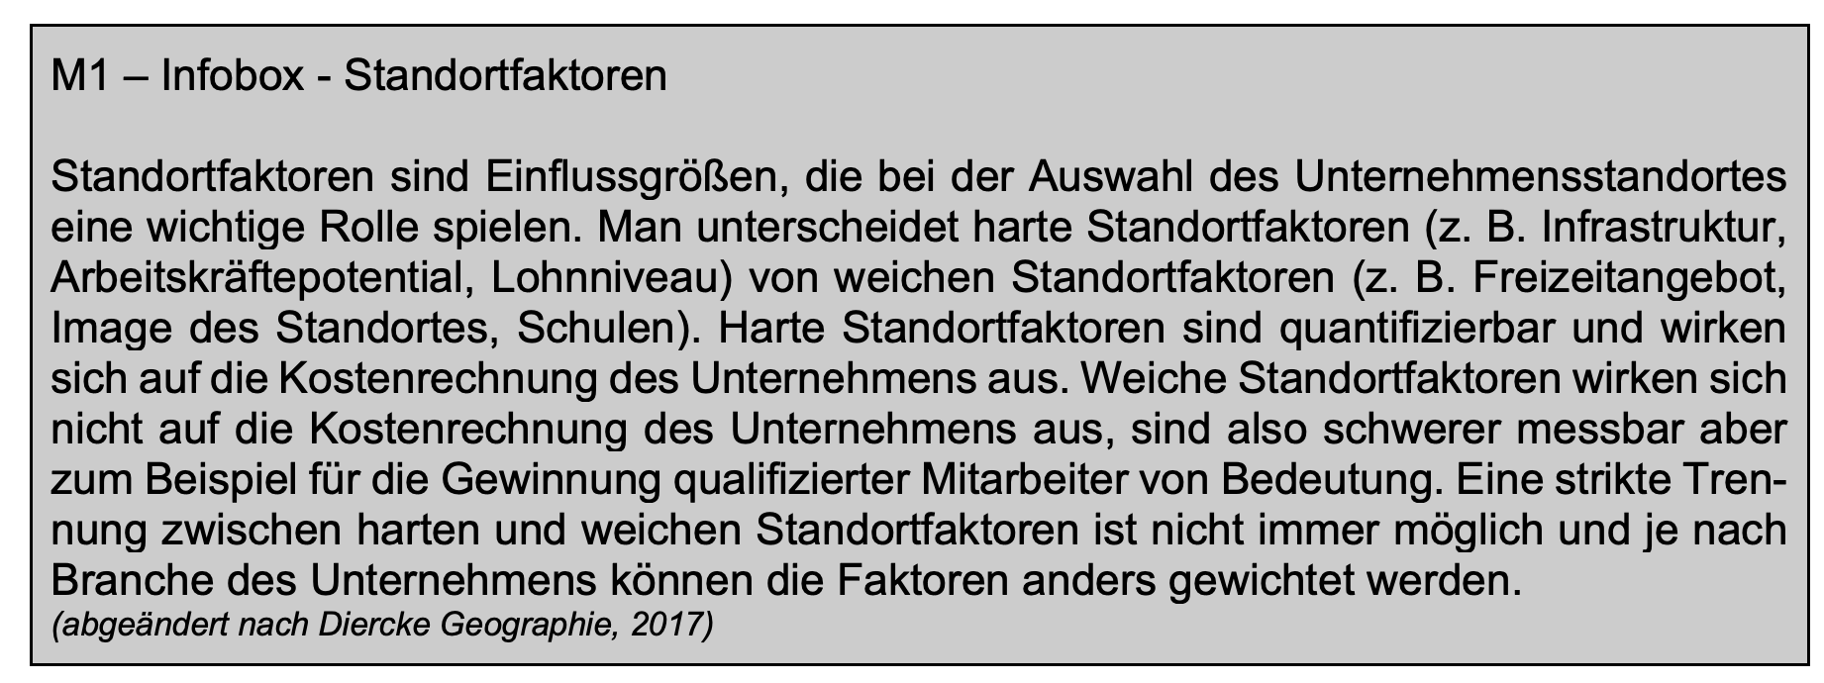
3.5.2.6(2) Die Veränderung der Raumstrukturen in ausgewählten Wirtschaftsregionen als Ergebnis wirtschaftlichen Handelns im Globalisierungsprozess erklären
Screenshot von M2 des Arbeitsblattes „Raumstrukturen_DS3_AB1_Erarbeitung1“
Notes:
Die Materialien der Arbeitsblätter werden hier gezeigt, um einen Einblick zu gewährleisten. Es wird aber darauf hingewiesen, dass ein detailliertes Lesen der Arbeitsmaterialien hier nicht vorgesehen ist. Die Materialien bitte zu Hause in Ruhe selbst anschauen und ggf. für den eigenen Unterricht adaptieren.
ggf. kurz wesentliche Inhalte schildern

Slide 64
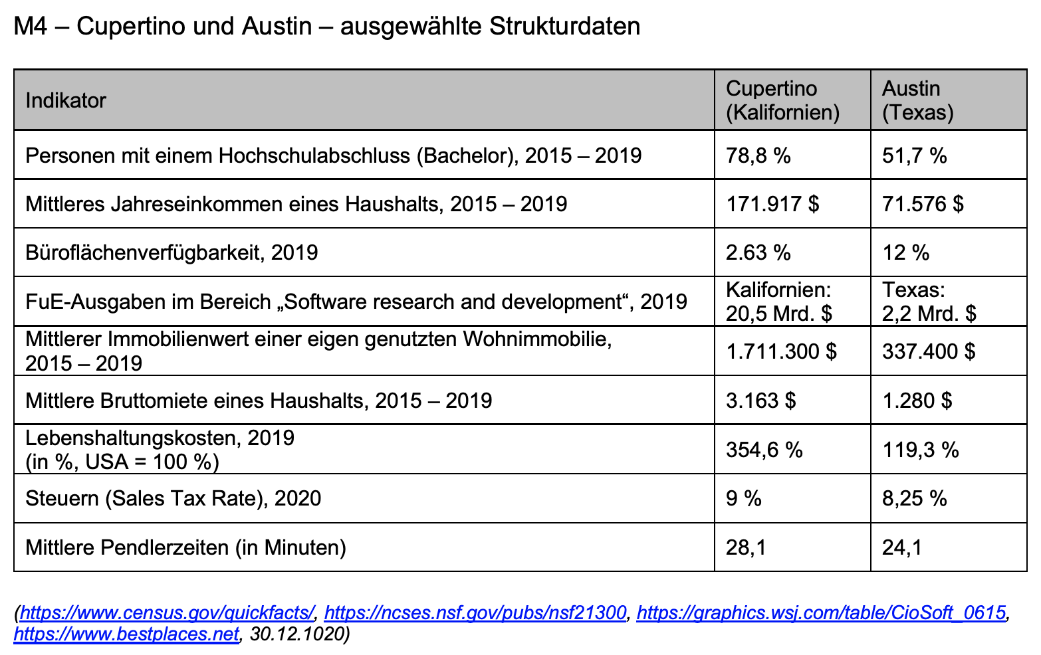
3.5.2.6(2) Die Veränderung der Raumstrukturen in ausgewählten Wirtschaftsregionen als Ergebnis wirtschaftlichen Handelns im Globalisierungsprozess erklären
Screenshot von M3 des Arbeitsblattes „Raumstrukturen_DS3_AB1_Erarbeitung1“
Notes:
Die Materialien der Arbeitsblätter werden hier gezeigt, um einen Einblick zu gewährleisten. Es wird aber darauf hingewiesen, dass ein detailliertes Lesen der Arbeitsmaterialien hier nicht vorgesehen ist. Die Materialien bitte zu Hause in Ruhe selbst anschauen und ggf. für den eigenen Unterricht adaptieren.
ggf. kurz wesentliche Inhalte schildern

Slide 65
3.5.2.6(2) Die Veränderung der Raumstrukturen in ausgewählten Wirtschaftsregionen als Ergebnis wirtschaftlichen Handelns im Globalisierungsprozess erklären
DS 3 + 4: Unternehmerische Standortwahl in Zeiten der Globalisierung
(Standortfaktor)
ibK | pbK | Ideen zur Umsetzung | Material, Hinweise
3.5.2.6(2) die Verän-derung der Raumstrukturen in ausge-wählten Wirtschafts-regionen als Ergebnis wirtschaft-lichen Handelns im Globali-sierungspro-zess erklären | 2.1 Orientie-rungskom-petenz 2.2 Analyse-kompetenz 2.3 Urteilskom-petenz 2.5 Methoden- Kompetenz | Einstieg: Luftbilder von Cupertino im Wandel der Zeit: Überleitung 1 durch LuL: „Ursache für Veränderung der Raumstrukturen?“ „Nach welchen Faktoren Unternehmen ihre Standorte wählen, wollen wir heute näher betrachten.“ Erarbeitung / Sicherung 1: Standortfaktoren und Standortentscheidungen am Beispiel Apple, Cupertino Überleitung 2 durch LuL: Aktuelle Entwicklungen am Standort Cupertino (Zitate von Elon Musk zum Standort Cupertino) Erarbeitung / Sicherung 2: Theorie der Kreativen Klasse nach Florida | Material dazu: „Raumstrukturen_DS3_P1_Einstieg“ SuS spekulieren über die Ursachen: Veränderung von Raumstrukturen durch Unternehmensansiedlungen Material dazu: „Raumstrukturen_DS3_AB1_Erarbeitung1“ („Raumstrukturen_DS3_P2_Earbeitung1“) Material dazu: „Raumstrukturen_DS3_P3_Earbeitung2“ Material dazu: „Raumstrukturen_DS3_AB2_Erarbeitung2“
Gestaltungsvorschlag

Slide 66
3.5.2.6(2) Die Veränderung der Raumstrukturen in ausgewählten Wirtschaftsregionen als Ergebnis wirtschaftlichen Handelns im Globalisierungsprozess erklären
Material „Raumstrukturen_DS3_P3_Erarbeitung2“

Slide 67
Veränderung der Raumstrukturen in ausgewählten Wirtschaftsregionen als Ergebnis wirtschaftlichen Handelns im Globalisierungsprozess
Material zur Erarbeitung 2, Doppelstunde 3
„Unternehmerische Standortwahl in Zeiten der Globalisierung“
(siehe Unterrichtsentwurf)

Slide 68
Elon Musk über den Standort Silicon Valley, Dezember 2020
"Ja, ich bin nach Texas umgezogen.“
Foto von Elon Musk
„Sie denken, sie haben den Erfolg gepachtet.“
„Neben den geschäftlichen Gründen hat auch das Votum der Mitarbeiter den Ausschlag gegeben: Auf die Frage, wo sie am liebsten Leben würden, habe Austin auf der Liste ganz oben gestanden. Also wurde es Austin.“
“Kalifornien ist großartig aber das Silicon Valley und die Gegend
um die Bucht von San Francisco haben zu viel Einfluss auf die Welt."
„Staatliche Vorschriften behindern den Schaffensgeist.“
Notes:
Textquellen:
https://www.handelsblatt.com/unternehmen/management/techbranche-tesla-chef-musk-bricht-mit-dem-silicon-valley-sie-denken-sie-haben-den-erfolg-gepachtet/26701156.html?ticket=ST-23458290-1lGkUzOHgYraV92cTnie-ap6, 02.01.2021
https://www.tagesschau.de/wirtschaft/technologie/tesla-elon-musk-umzug-texas-101.html, 02.01.2021
Bildquelle:
Von Duncan.Hull - Eigenes Werk, CC BY-SA 4.0, https://commons.wikimedia.org/w/index.php?curid=76353307, 30.12.2020

Slide 69
Karte USA
(https://upload.wikimedia.org/wikipedia/commons/9/92/Map_of_USA_with_state_names_2.svg, 02.01.2021)
Notes:
Verortung des Umzug vom Silicon Valley nach Austin, Texas

Slide 70
Ursachen / Gründe für Musks Kritik und Entscheidung?

Slide 71
3.5.2.6(2) Die Veränderung der Raumstrukturen in ausgewählten Wirtschaftsregionen als Ergebnis wirtschaftlichen Handelns im Globalisierungsprozess erklären
Material „Raumstrukturen_DS3_AB2_Erarbeitung2“

Slide 72
3.5.2.6(2) Die Veränderung der Raumstrukturen in ausgewählten Wirtschaftsregionen als Ergebnis wirtschaftlichen Handelns im Globalisierungsprozess erklären
Die Theorie der Kreativen Klasse nach Richard Florida
„Der Schlüssel zu wirtschaftlichem Wachstum liegt nicht nur darin begründet, die Kreative Klasse anzulocken, sondern die zugrunde liegenden Vorteile in kreative wirtschaftliche Resultate in Form von neuen Ideen, neues Hightech-Business und regionales Wachstum umzuwandeln.“ (Richard Florida)
Überprüfen Sie mit Hilfe von M1 – M4 den Einfluss der Kreativen Klasse auf die wirtschaftliche Entwicklung der Standorte „Silicon Valley“ und „Silicon Hills.“
Notes:
Der besseren Lesbarkeit halber hier die Arbeitsaufträge des Arbeitsblattes. Die Materialien folgen auf den nächsten Folien.

Slide 73
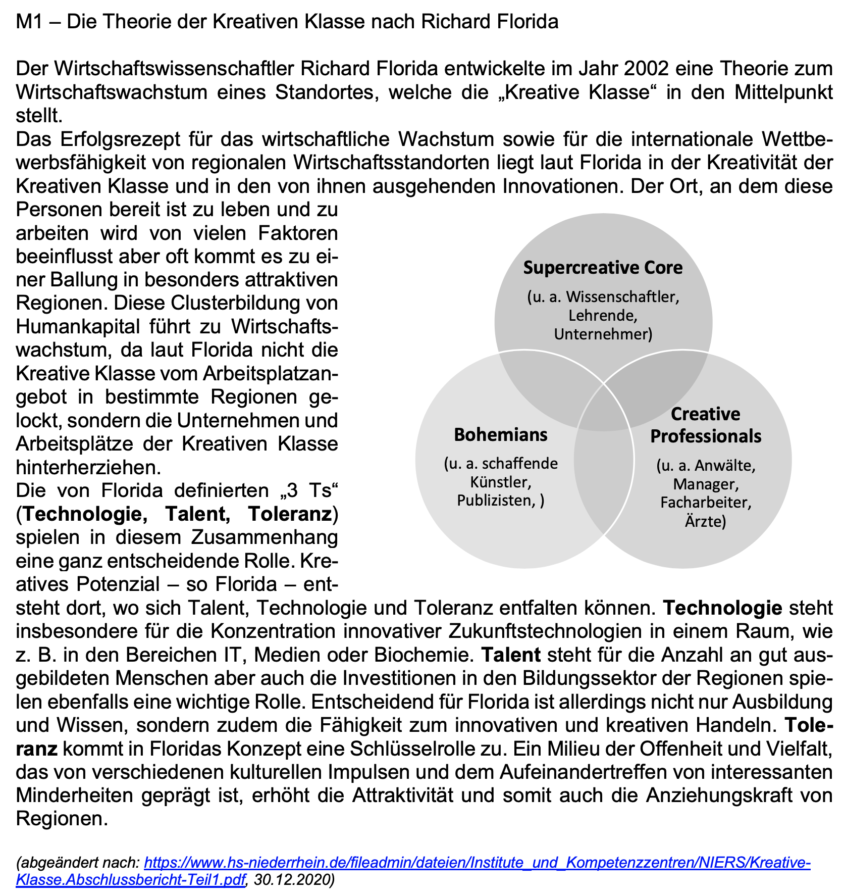
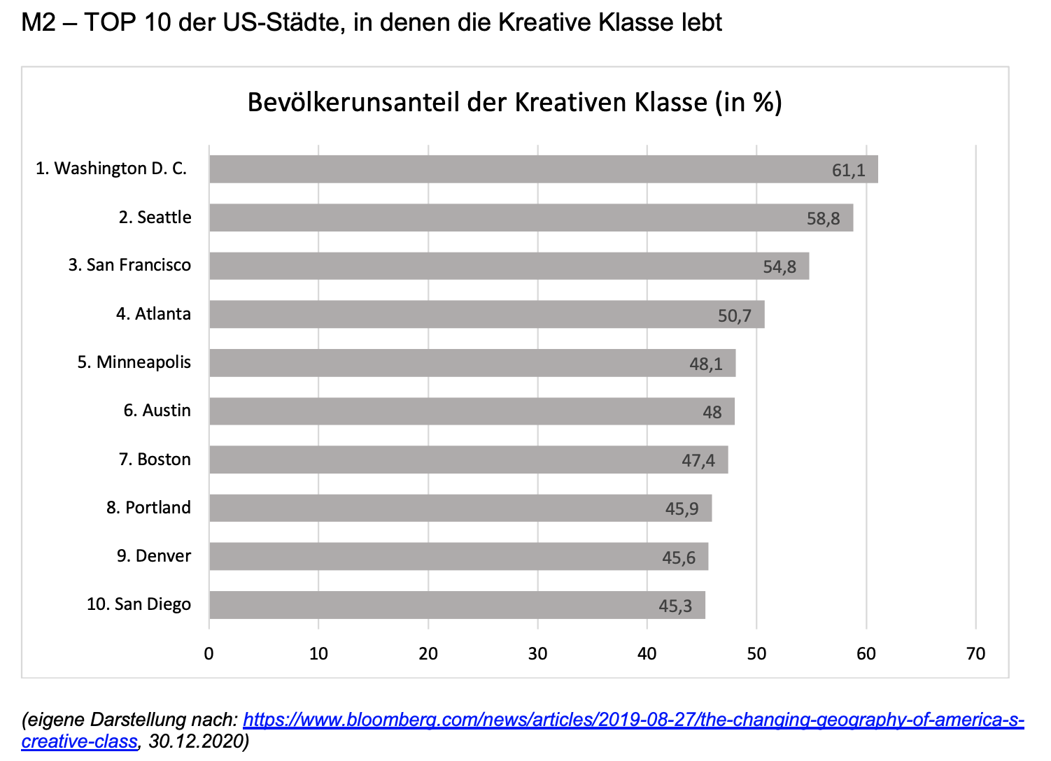
3.5.2.6(2) Die Veränderung der Raumstrukturen in ausgewählten Wirtschaftsregionen als Ergebnis wirtschaftlichen Handelns im Globalisierungsprozess erklären
Notes:
Die Materialien der Arbeitsblätter werden hier gezeigt, um einen Einblick zu gewährleisten. Es wird aber darauf hingewiesen, dass ein detailliertes Lesen der Arbeitsmaterialien hier nicht vorgesehen ist. Die Materialien bitte zu Hause in Ruhe selbst anschauen und ggf. für den eigenen Unterricht adaptieren.
ggf. kurz wesentliche Inhalte schildern

Slide 74
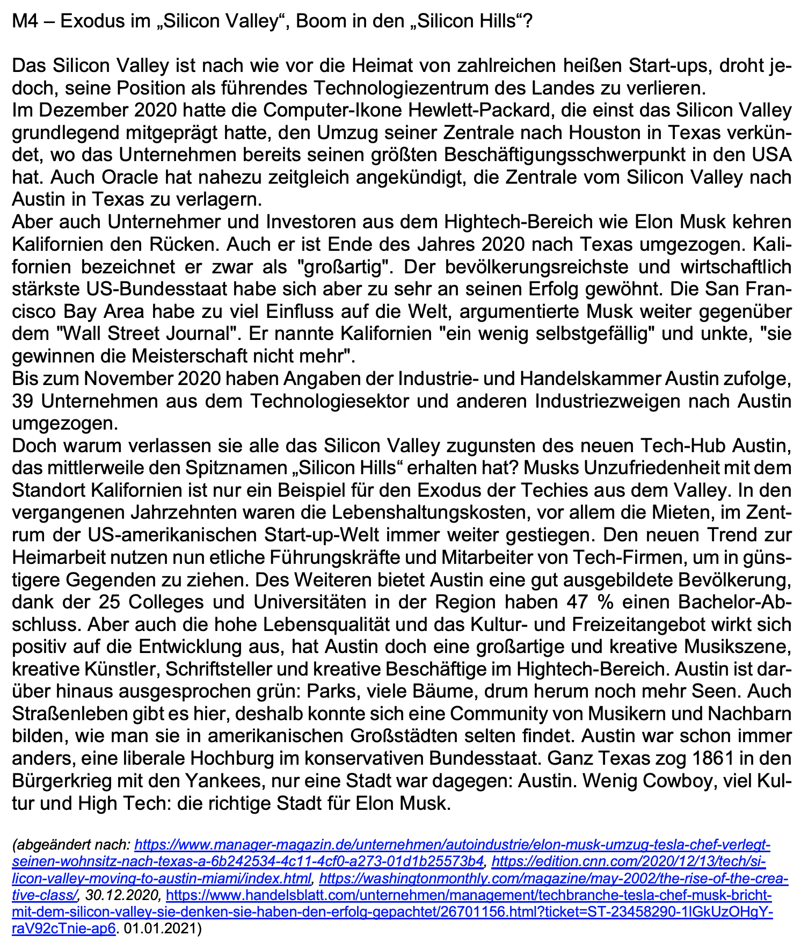
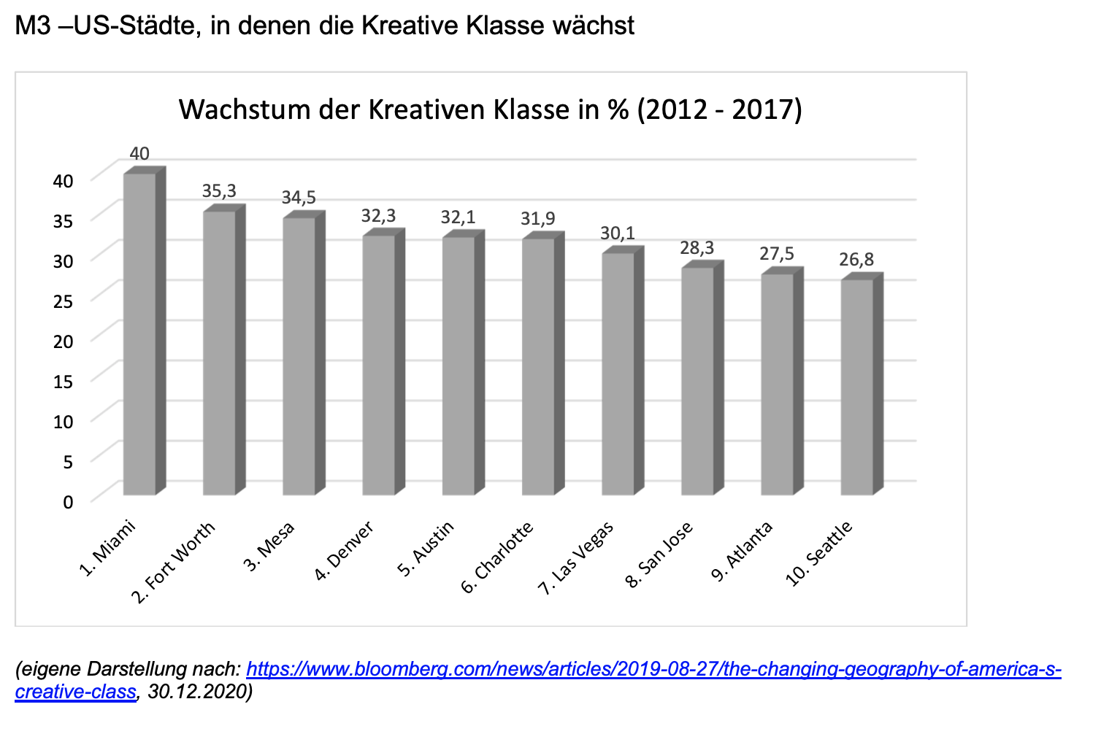
3.5.2.6(2) Die Veränderung der Raumstrukturen in ausgewählten Wirtschaftsregionen als Ergebnis wirtschaftlichen Handelns im Globalisierungsprozess erklären
Notes:
Die Materialien der Arbeitsblätter werden hier gezeigt, um einen Einblick zu gewährleisten. Es wird aber darauf hingewiesen, dass ein detailliertes Lesen der Arbeitsmaterialien hier nicht vorgesehen ist. Die Materialien bitte zu Hause in Ruhe selbst anschauen und ggf. für den eigenen Unterricht adaptieren.
ggf. kurz wesentliche Inhalte schildern

Slide 75
3.5.2.6(2) Die Veränderung der Raumstrukturen in ausgewählten Wirtschaftsregionen als Ergebnis wirtschaftlichen Handelns im Globalisierungsprozess erklären
DS 3 + 4: Unternehmerische Standortwahl in Zeiten der Globalisierung
(Standortfaktor)
ibK | pbK | Ideen zur Umsetzung | Material, Hinweise
3.5.2.6(2) die Verän-derung der Raumstrukturen in ausge-wählten Wirtschafts-regionen als Ergebnis wirtschaft-lichen Handelns im Globali-sierungspro-zess erklären | 2.1 Orientie-rungskom-petenz 2.2 Analyse-kompetenz 2.3 Urteilskom-petenz 2.5 Methoden- Kompetenz | ggf. Vertiefung 1: Weber, Christaller, etc. (falls im Schulbuch beinhaltet) und Frage nach deren heutiger Relevanz / Gültigkeit Überleitung 3 durch LuL: „Wir haben erarbeitet, dass Raum und unternehmerische Standortwahl sich gegenseitig beeinflussen. Den Einfluss von Apple und anderen Unternehmen auf den Standort Cupertino wollen wir heute nochmals näher betrachten.“ Vertiefung 2: Veränderung der Raumstrukturen aufgrund von Unternehmensansiedlungen (Bsp. Apple, Cupertino) Vertiefung 3 / Überleitung zur Doppelstunde 5: „In einer globalisierten Welt ist der Standort eines Unternehmens nicht mehr von Bedeutung.“ | Material dazu: siehe Schulbücher Material dazu: „Raumstrukturen_DS3_AB2_Vertiefung2“ SuS erörtern diese Aussage in einer Hausaufgabe
Gestaltungsvorschlag

Slide 76
3.5.2.6(2) Die Veränderung der Raumstrukturen in ausgewählten Wirtschaftsregionen als Ergebnis wirtschaftlichen Handelns im Globalisierungsprozess erklären
Material „Raumstrukturen_DS3_AB3_Vertiefung2“

Slide 77
3.5.2.6(2) Die Veränderung der Raumstrukturen in ausgewählten Wirtschaftsregionen als Ergebnis wirtschaftlichen Handelns im Globalisierungsprozess erklären
Raumstrukturen Cupertino
1. Arbeiten Sie mit Hilfe des GIS der Stadt Cupertino, den weiteren Links und M1 aktuelle
Raumstrukturen und den Strukturwandel der Stadt Cupertino heraus.
Startseite GIS Cupertino: https://www.cupertino.org/online-services/open-government-data/city-maps
Karte Landnutzung GIS Cupertino: https://www.cupertino.org/home/showdocument?id=13148
weitere nützliche Karten GIS Cupertino: https://www.cupertino.org/online-services/open-government-data/city-maps/web-maps-and-applications
Interaktive Karte des Silicon Valley: https://siliconvalleymap.org
Notes:
Der besseren Lesbarkeit halber hier die Arbeitsaufträge des Arbeitsblattes. Die Materialien folgen auf den nächsten Folien.

Slide 78
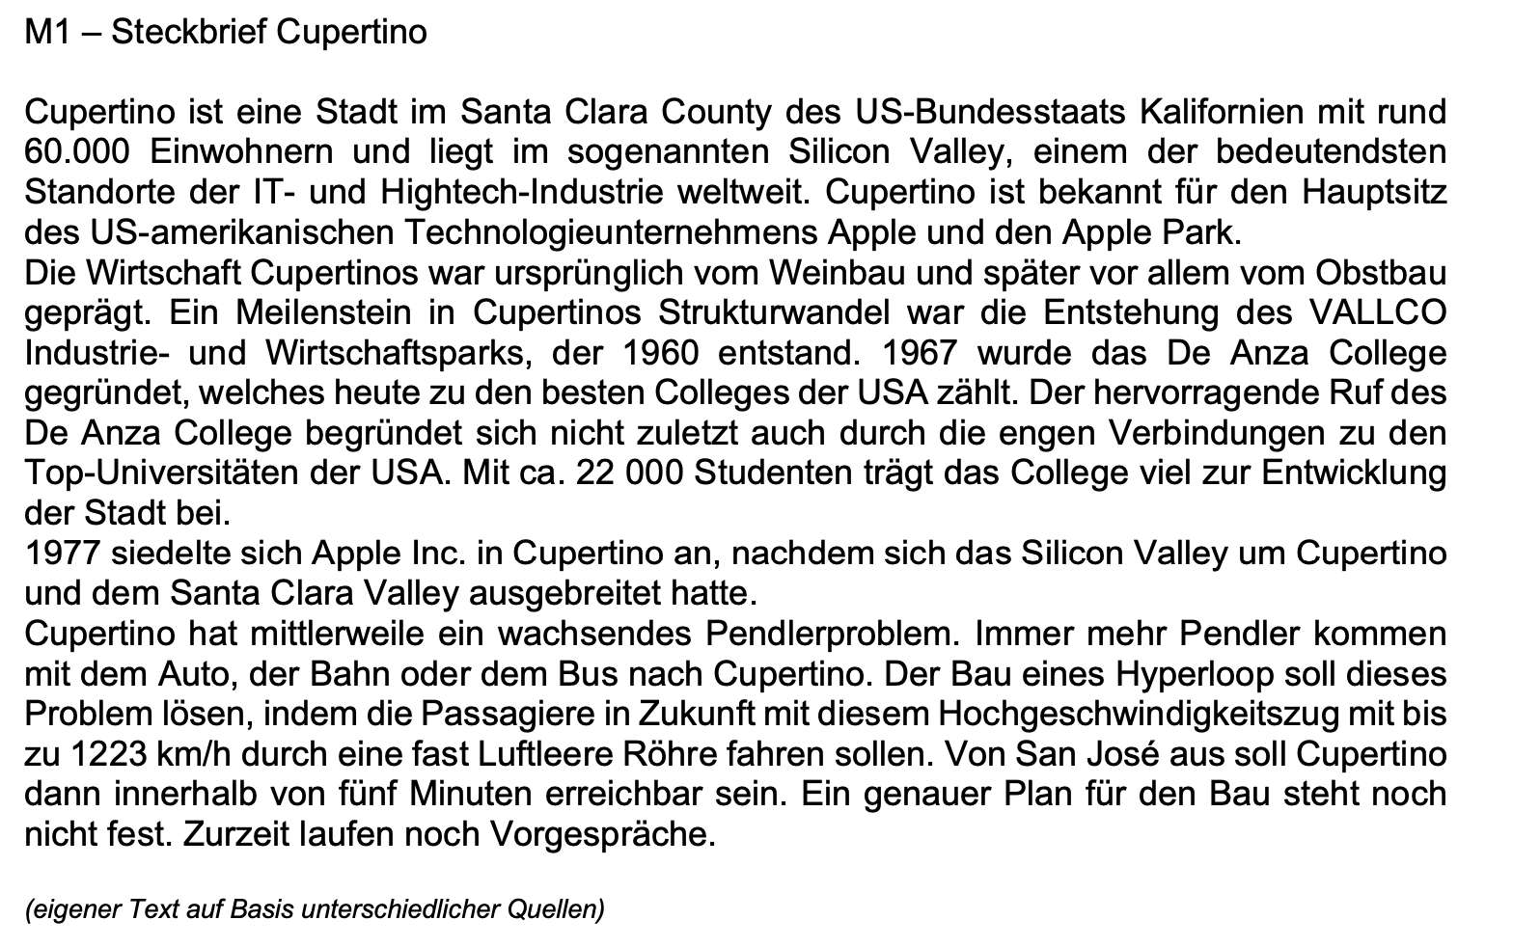
3.5.2.6(2) Die Veränderung der Raumstrukturen in ausgewählten Wirtschaftsregionen als Ergebnis wirtschaftlichen Handelns im Globalisierungsprozess erklären
Notes:
Die Materialien der Arbeitsblätter werden hier gezeigt, um einen Einblick zu gewährleisten. Es wird aber darauf hingewiesen, dass ein detailliertes Lesen der Arbeitsmaterialien hier nicht vorgesehen ist. Die Materialien bitte zu Hause in Ruhe selbst anschauen und ggf. für den eigenen Unterricht adaptieren.
ggf. kurz wesentliche Inhalte schildern

Slide 79
3.5.2.6(2) Die Veränderung der Raumstrukturen in ausgewählten Wirtschaftsregionen als Ergebnis wirtschaftlichen Handelns im Globalisierungsprozess erklären
DS 3 + 4: Unternehmerische Standortwahl in Zeiten der Globalisierung
(Standortfaktor)
ibK | pbK | Ideen zur Umsetzung | Material, Hinweise
3.5.2.6(2) die Verän-derung der Raumstrukturen in ausge-wählten Wirtschafts-regionen als Ergebnis wirtschaft-lichen Handelns im Globali-sierungspro-zess erklären | 2.1 Orientie-rungskom-petenz 2.2 Analyse-kompetenz 2.3 Urteilskom-petenz 2.5 Methoden- Kompetenz | ggf. Vertiefung 1: Weber, Christaller, etc. (falls im Schulbuch beinhaltet) und Frage nach deren heutiger Relevanz / Gültigkeit Überleitung 3 durch LuL: „Wir haben erarbeitet, dass Raum und unternehmerische Standortwahl sich gegenseitig beeinflussen. Den Einfluss von Apple und anderen Unternehmen auf den Standort Cupertino wollen wir heute nochmals näher betrachten.“ Vertiefung 2: Veränderung der Raumstrukturen aufgrund von Unternehmensansiedlungen (Bsp. Apple, Cupertino) Vertiefung 3 / Überleitung zur Doppelstunde 5: „In einer globalisierten Welt ist der Standort eines Unternehmens nicht mehr von Bedeutung.“ | Material dazu: siehe Schulbücher Material dazu: „Raumstrukturen_DS3_AB2_Vertiefung2“ SuS erörtern diese Aussage in einer Hausaufgabe
Gestaltungsvorschlag

Slide 80
3.5.2.6(2) Die Veränderung der Raumstrukturen in ausgewählten Wirtschaftsregionen als Ergebnis wirtschaftlichen Handelns im Globalisierungsprozess erklären
DS 5
Global Player Apple im Prozess der Globalisierung

Slide 81
3.5.2.6(2) Die Veränderung der Raumstrukturen in ausgewählten Wirtschaftsregionen als Ergebnis wirtschaftlichen Handelns im Globalisierungsprozess erklären
DS 5 – Global Player Apple im Prozess der Globalisierung
(Global Player, internationale Arbeitsteilung, Kommunikationstechnologie)
ibK | pbK | Ideen zur Umsetzung | Material, Hinweise
3.5.2.6(2) die Verän-derung der Raumstrukturen in ausge-wählten Wirtschafts-regionen als Ergebnis wirtschaft-lichen Handelns im Globali-sierungspro-zess erklären | 2.1 Orientie-rungskom-petenz 2.2 Analyse-kompetenz 2.5 Methoden- Kompetenz | Einstieg: Verortung des iPhone-Produktionsprozesses Erarbeitung / Sicherung: Veränderung der Raumstrukturen durch internationale Arbeitsteilung am Bsp. Apple Vertiefung: responsible souring, Zulieferer | interaktive Karte: https://www.teacheconomy.de/media/unterrichtsmaterial/iphone-produktionsprozess/interaktiv/index.html Material dazu: https://www.teacheconomy.de/unterrichtsmaterial/wirtschaftliche-globalisierung/iphone-produktionsprozess/
Stundenimpuls

Slide 82
3.5.2.6(2) Die Veränderung der Raumstrukturen in ausgewählten Wirtschaftsregionen als Ergebnis wirtschaftlichen Handelns im Globalisierungsprozess erklären
Ideen zur Umsetzung der Vertiefung „internationale Arbeitsteilung am Bespiel Apple“
Notes:
Hier ein kurzer Einblick in die vorgeschlagenen digitalen Materialien --> weiter mit der nächsten Folie

Slide 83
3.5.2.6(2) Die Veränderung der Raumstrukturen in ausgewählten Wirtschaftsregionen als Ergebnis wirtschaftlichen Handelns im Globalisierungsprozess erklären
Screenshot „teacheconomy“
(https://www.teacheconomy.de/unterrichtsmaterial/wirtschaftliche-globalisierung/ internationale-arbeitsteilung/, 02.12.2020)
Notes:
Screenshot von „teacheconomy“ (Materialempfehlung); Grafik ist verlinkt. Hier auf ggf. Website gehen und zeigen

Slide 84
3.5.2.6(2) Die Veränderung der Raumstrukturen in ausgewählten Wirtschaftsregionen als Ergebnis wirtschaftlichen Handelns im Globalisierungsprozess erklären
Karte „Wertschöpfungsketten“
(https://www.welt-sichten.org/artikel/37356/die-welt-der-lieferketten, 02.12.2020)
Notes:
Der Artikel „Die Welt der Lieferketten“, aus dem diese Grafik entnommen ist, ist an sich auch eine gute Quelle zur Erarbeitung des Aspekts „internationalen Arbeitsteilung am Beispiel Apple“. Er zeigt das Thema am Beispiel Apple auf und beinhaltet weitere zum Thema passende Grafiken.

Slide 85
3.5.2.6(2) Die Veränderung der Raumstrukturen in ausgewählten Wirtschaftsregionen als Ergebnis wirtschaftlichen Handelns im Globalisierungsprozess erklären
Apple bzw. sein Zulieferer Foxconn will die Produktion in Vietnam ausweiten:
https://www.apple.com/supplier-responsibility/pdf/Apple-Supplier-List.pdf
https://www.japantimes.co.jp/news/2020/10/25/business/apple-supply-chain-vietnam/
https://www.heise.de/news/Apple-verlagert-angeblich-weitere-Teile-der-Fertigung -von-China-nach-Vietnam-4971932.html
https://e.vnexpress.net/news/business/companies/foxconn-says-vietnam-is-biggest-manufacturing-hub-in-southeast-asia-4120700.html
https://www.reuters.com/article/uk-foxconn-vietnam-apple-exclusive/exclusive-foxconn-to-shift-some-apple-production-to-vietnam-to-minimise-china-risk-idUKKBN2860XN
https://www.maclife.de/news/ipads-kommen-kuendigt-teilweise-vietnam-100118090.html
Notes:
Das ist die neueste Entwicklung, die Ende November 2020 bekannt wurde. Hier einige Links dazu.

Slide 86
3.5.2.6(2) Die Veränderung der Raumstrukturen in ausgewählten Wirtschaftsregionen als Ergebnis wirtschaftlichen Handelns im Globalisierungsprozess erklären
DS 6 + 7
Wirtschaftsregion und Global City Chicago im Wandel
der Zeit

Slide 87
3.5.2.6(2) Die Veränderung der Raumstrukturen in ausgewählten Wirtschaftsregionen als Ergebnis wirtschaftlichen Handelns im Globalisierungsprozess erklären
DS 6 + 7: Wirtschaftsregion und Global City Chicago im Wandel der Zeit
(Global City)
ibK | pbK | Ideen zur Umsetzung | Material, Hinweise
3.5.2.6(2) die Verän-derung der Raumstrukturen in ausge-wählten Wirtschafts-regionen als Ergebnis wirtschaft-lichen Handelns im Globali-sierungspro-zess erklären | 2.1 Orientie-rungskom-petenz 2.2 Analyse-kompetenz 2.3 Urteilskom-petenz 2.5 Methoden- Kompetenz | Mögliche Leitfrage: Wirtschaftsregion Chicago: Vom „Manufacturing Belt“ zum „Rust Belt“ und schließlich zur „Global City“? Impulse zur Erarbeitung: Einführung des Arbeitsbegriffs „Global City“ mit Hilfe einer Infobox (siehe andere UEs) Vertiefung: GA mit 5 Gruppen und 5 verschiedenen Städten: Überprüfen Sie, ob die Stadt x eine Global City ist. | Infobox zum Arbeitsbegriff „Global City“ Material dazu: jährlicher Global Citiets Report von Kearney: https://www.kearney.com/global-cities/2020 https://bibliothek.wzb.eu/artikel/2007/f-13748.pdf https://www.thechicagocouncil.org/research/center-global-cities Überprüfung mit Hilfe der Definition des Arbeitsbegriffs in der Infobox (s. o.) und entsprechendem Material
Stundenimpuls
Notes:
Grund / Rechtfertigung für Chicago:
es muss eine Global City sein und darüber hinaus muss eine starke Veränderung am Raum erkennbar sein - dies ist bei Chicago gegeben (siehe Leitfrage)
roter Faden USA wäre gegeben
laut BP müssen in dieser Einheit mindestens 2 Wirtschaftsregionen beinhaltet sein
Chicago auch Fallbeispiel bei Thema Stadt im Diercke Basisband für die Kursstufe

Slide 88
3.5.2.6(2) Die Veränderung der Raumstrukturen in ausgewählten Wirtschaftsregionen als Ergebnis wirtschaftlichen Handelns im Globalisierungsprozess erklären
DS 8
Das neue Asien-Pazifik-Abkommen RCEP – gefährdet
das größte Freihandelsabkommen der Welt den
Standort Silicon Valley?

Slide 89
3.5.2.6(2) Die Veränderung der Raumstrukturen in ausgewählten Wirtschaftsregionen als Ergebnis wirtschaftlichen Handelns im Globalisierungsprozess erklären
DS 8: Das neue Asien-Pazifik-Abkommen RCEP – gefährdet das größte
Freihandelsabkommen der Welt den Standort Silicon Valley?
(Protektionismus, Freihandel, Freihandelszone)
ibK | pbK | Ideen zur Umsetzung | Material, Hinweise
3.5.2.6(2) die Verän-derung der Raumstrukturen in ausge-wählten Wirtschafts-regionen als Ergebnis wirtschaft-lichen Handelns im Globali-sierungspro-zess erklären | 2.1 Orientie-rungskom-petenz 2.2 Analyse-kompetenz 2.3 Urteilskom-petenz 2.5 Methoden- Kompetenz | Einstieg: SuS erstellen eine “One-minute-Presentation“ zur „Regional Comprehensive Economic Partnership“ Überleitung: L nennt Leitfrage „Das neue Asien-Pazifik-Abkommen RCEP – gefährdet das größte Freihandelsabkommen der Welt den Standort Silicon Valley?“ Erarbeitung / Sicherung: GA und freie Internetrecherche zur Leitfrage; SuS beantworten Leitfrage mit Hilfe einer kurzen Präsentation Vertiefung: L zeigt Auszug Zuliefererliste von Apple. „Viele Zulieferer von Apple und anderen IT-Riesen kommen aus dem Asien-Pazifik-Raum.“ SuS spekulieren über die Konsequenzen für Apple. | Material dazu: „Raumstrukturen_DS8_AB1_Einstieg“ Präsentationstechnik: materialgestützte Präsentation alternative Präsentationstechnik: Pecha Kucha (nur bei leistungsstarken SuS) „Raumstrukturen_DS8_AB2_Erarbeitung“
Gestaltungsvorschlag
Notes:
In DS 8 liegt der Fokus auf
der Methodenkompetenz, genauer gesagt auf dem Erstellen von Präsentationen und dem Präsentieren von Sachverhalten in freier Rede
und dem Aufgreifen bereits erarbeiteter Sachverhalte (Freihandelszonen, Protektionismus, Apple und seine Zulieferer, vgl. Stunden 2 und 5) an einer aktuellen Entwicklung

Slide 90
3.5.2.6(2) Die Veränderung der Raumstrukturen in ausgewählten Wirtschaftsregionen als Ergebnis wirtschaftlichen Handelns im Globalisierungsprozess erklären
Material
„Raumstrukturen_DS8_AB1_Einstieg“

Slide 91
3.5.2.6(2) Die Veränderung der Raumstrukturen in ausgewählten Wirtschaftsregionen als Ergebnis wirtschaftlichen Handelns im Globalisierungsprozess erklären
Regional Comprehensive Economic Partnership (RCEP)
Erstellen Sie mit Hilfe der Links und M1 eine „One-minute-Presentation“ zur „Regional Comprehensive Economic Partnership (RCEP).
(https://de.statista.com/infografik/23526/ausgewaehlte-freihandelszonen-und-ihr-anteil-am-weltweiten-bruttoinlandsprodukt/, 20.01.2021)
Notes:
Der besseren Lesbarkeit halber hier die Arbeitsaufträge des Arbeitsblattes.

Slide 92
3.5.2.6(2) Die Veränderung der Raumstrukturen in ausgewählten Wirtschaftsregionen als Ergebnis wirtschaftlichen Handelns im Globalisierungsprozess erklären
Methode: One-minute-Presentation
SuS präsentieren in einen zusammenhängen, freien Vortrag von einer Minute ein vorgegebenes Thema. In der Regel erfolgt die Präsentation ohne Verwendung weiterer Hilfsmittel.
Vorbereitung der Präsentation:
Brainstorming mit Mindmap zum Thema
ggf. Recherche zum Thema mit Hilfe vorgebebener Materialien, Links, etc.
Ergänzung der Mindmap
Vorbereitung des Vortragstexts
ggf. Üben des Vortrags
Notes:
Diese Folie dient einer detaillierteren Vorstellung der Methode „one-minute-presentation“. Kennt das Publikum die Methode schon, kann diese Folie übersprungen oder ausgeblendet werden (einfach kurz bei den Teilnehmerinnen und Teilnehmern abfragen).

Slide 93
3.5.2.6(2) Die Veränderung der Raumstrukturen in ausgewählten Wirtschaftsregionen als Ergebnis wirtschaftlichen Handelns im Globalisierungsprozess erklären
DS 8: Das neue Asien-Pazifik-Abkommen RCEP – gefährdet das größte
Freihandelsabkommen der Welt den Standort Silicon Valley?
(Protektionismus, Freihandel, Freihandelszone)
ibK | pbK | Ideen zur Umsetzung | Material, Hinweise
3.5.2.6(2) die Verän-derung der Raumstrukturen in ausge-wählten Wirtschafts-regionen als Ergebnis wirtschaft-lichen Handelns im Globali-sierungspro-zess erklären | 2.1 Orientie-rungskom-petenz 2.2 Analyse-kompetenz 2.3 Urteilskom-petenz 2.5 Methoden- Kompetenz | Einstieg: SuS erstellen eine “One-minute-Presentation“ zur „Regional Comprehensive Economic Partnership“ Überleitung: L nennt Leitfrage „Das neue Asien-Pazifik-Abkommen RCEP – gefährdet das größte Freihandelsabkommen der Welt den Standort Silicon Valley?“ Erarbeitung / Sicherung: GA und freie Internetrecherche zur Leitfrage; SuS beantworten Leitfrage mit Hilfe einer kurzen Präsentation Vertiefung: L zeigt Auszug Zuliefererliste von Apple. „Viele Zulieferer von Apple und anderen IT-Riesen kommen aus dem Asien-Pazifik-Raum.“ SuS spekulieren über die Konsequenzen für Apple. | Material dazu: „Raumstrukturen_DS8_AB1_Einstieg“ Präsentationstechnik: materialgestützte Präsentation alternative Präsentationstechnik: Pecha Kucha (nur bei leistungsstarken SuS) „Raumstrukturen_DS8_AB2_Erarbeitung“
Gestaltungsvorschlag
Notes:
Näheres zur Präsentationstechnik Pecha Kucha auf den nächsten Folien

Slide 94
3.5.2.6(2) Die Veränderung der Raumstrukturen in ausgewählten Wirtschaftsregionen als Ergebnis wirtschaftlichen Handelns im Globalisierungsprozess erklären
Material „Raumstrukturen_DS8_AB2_Erarbeitung“

Slide 95
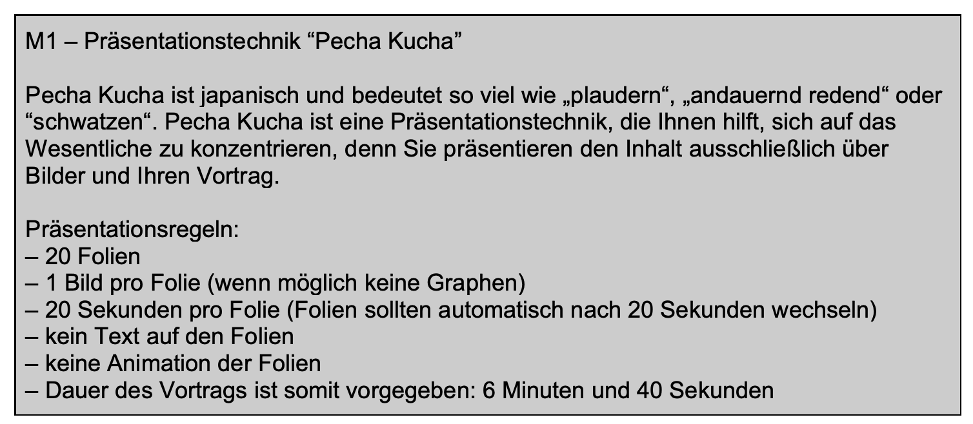
3.5.2.6(2) Die Veränderung der Raumstrukturen in ausgewählten Wirtschaftsregionen als Ergebnis wirtschaftlichen Handelns im Globalisierungsprozess erklären
Das neue Asien-Pazifik-Abkommen RCEP – gefährdet das größte Freihandelsabkommen der Welt den Standort Silicon Valley?
Gruppenarbeit: Erstellen Sie zu der in der Überschrift formulierten Leitfrage und in freier Internetrecherche eine kurze Präsentation entsprechend der Regeln der Präsentationstechnik „Pecha Kucha“ (M1).
Notes:
Der besseren Lesbarkeit halber hier die Arbeitsaufträge des Arbeitsblattes.
Die Methode “Pecha Kucha“ wird auf der nächsten Folie näher erklärt. Ich gehe davon aus, dass diese Methode noch nicht so weit verbreitet ist und man sie vorstellen muss (auch das einfach kurz bei den Teilnehmerinnen und Teilnehmern abfragen)

Slide 96
3.5.2.6(2) Die Veränderung der Raumstrukturen in ausgewählten Wirtschaftsregionen als Ergebnis wirtschaftlichen Handelns im Globalisierungsprozess erklären
Methode: Präsentationstechnik Pecha Kucha
Pecha Kucha ist japanisch und bedeutet so viel wie „plaudern“, „andauernd redend“ oder “schwatzen“. Pecha Kucha ist eine Präsentationstechnik, die den SuS hilft, sich auf das Wesentliche zu konzentrieren, denn sie präsentieren den Inhalt ausschließlich über Bilder und ihren Vortrag.
Präsentationsregeln:
20 Folien
1 Bild pro Folie (wenn möglich keine Graphen)
20 Sekunden pro Folie (Folien sollten automatisch nach 20 Sekunden wechseln)
kein Text auf den Folien
keine Animation der Folien
Dauer des Vortrags ist somit vorgegeben: 6 Minuten und 40 Sekunden
Notes:
Man spricht „Petscha Kutscha“; Die Methode wurde erstmals 2003 in Tokio von zwei Architekten verwendet und wird mittlerweile auch in der Wirtschaft und an Universitäten angewandt. Sie verfolgt das KISS-Prinzip (Keep it simple and stupid).
Vorteile dieser Methode:
zwingt Vortragenden zu klaren Aussagen
Unwichtiges fällt raus, denn das Timing muss stimmen
keine langen Text in kleiner Schriftgröße
keine Animationen, die vom Wesentlichen ablenken
kein reines Ablesen von Folien möglich
der Präsentierende steht im Fokus, nicht die Präsentationsfolie
kurzweilig
Die Präsentationstechnik „Pecha Kucha“ eignet sich nur bedingt für die Erarbeitungsphase dieser Doppelstunde, da es mit hoher Wahrscheinlichkeit schwierig ist, die Leitfrage nur mit Bildern beantworten zu können. Natürlich können sie die Methode aber auch abwandeln, um sie hier einsetzen zu können, oder Sie lassen die SuS in herkömmlicher Weise präsentieren.. Einen Versuch mit leistungsstarken SuS in der Originalform ist es aber wert.
Hinweis für die Arbeitsgruppen: Bitte prüfen Sie / prüft, ob Sie / Ihr diese Methode einarbeiten können / könnt!

Slide 97
3.5.2.6(2) Die Veränderung der Raumstrukturen in ausgewählten Wirtschaftsregionen als Ergebnis wirtschaftlichen Handelns im Globalisierungsprozess erklären
Nützliche Links:
Doppelstunde 1:
https://www.kiknet-dhl.org/unterrichtsmaterial/3-zyklus/
https://media.diercke.net/omeda/1_2008_gy_globalisierung.pdf
https://www.dadalos-d.org/globalisierung/einstiege.htm
https://www.meinunterricht.de/blog/globalisierung/
Doppelstunde 3 – 5:
https://www.apple.com/newsroom/2019/11/apple-expands-in-austin/
https://www.apple.com/newsroom/2018/12/apple-to-build-new-campus-in-austin-and-add-jobs-across-the-us/
https://www.apple.com/de/supplier-responsibility/pdf/Apple_SR_2020_Progress_Report_DE.pdf
https://www.heise.de/news/Arbeitsbedingungen-Apple-laesst-sich-bei-Fertigungsausbau-in-Vietnam-wohl-Zeit-4872525.html
https://siliconvalleyindicators.org/data/economy/innovation-entrepreneurship/patent-registrations/patent-registrations-by-technology-area/
Notes:
Zu guter Letzt noch einige weitere nützliche Links für einige Doppelstunden

Slide 98
3.5.2.6(2) Die Veränderung der Raumstrukturen in ausgewählten Wirtschaftsregionen als Ergebnis wirtschaftlichen Handelns im Globalisierungsprozess erklären
Nützliche Links:
Doppelstunde 8:
https://www.wirtschaftsdienst.eu/inhalt/jahr/2020/heft/12/beitrag/rcep-abkommen-versteckte-auswirkungen.html
https://www.gtai.de/gtai-de/trade/zoll/zollbericht/asien/rcep-aendert-wettbewerbssituation-in-asien-582792
https://www.tagesschau.de/ausland/china-rcep-101.html
https://www.dw.com/de/freihandel-die-usa-haben-an-einfluss-verloren/a-55619692
https://www.apple.com/de/supplier-responsibility/ https://www.apple.com/de/supplier-responsibility/pdf/Apple-Supplier-List.pdf

Slide 99
3.5.2.6(2) Die Veränderung der Raumstrukturen in ausgewählten Wirtschaftsregionen als Ergebnis wirtschaftlichen Handelns im Globalisierungsprozess erklären
Beispielklausur zu 3.2.2.6(2) Raumstrukturen in
Wirtschaftsregionen

Slide 100
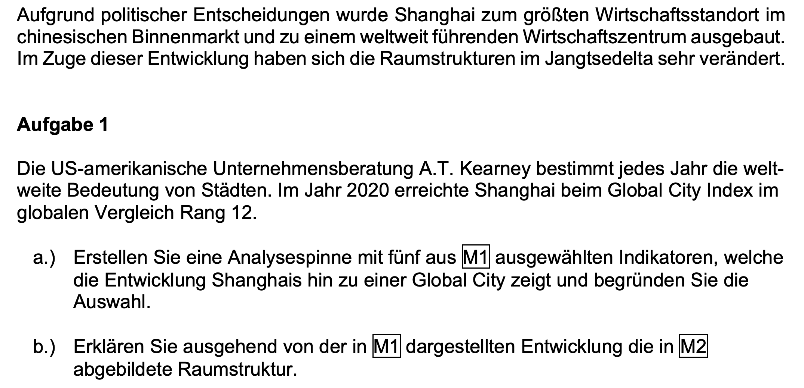
3.5.2.6(2) Die Veränderung der Raumstrukturen in ausgewählten Wirtschaftsregionen als Ergebnis wirtschaftlichen Handelns im Globalisierungsprozess erklären

Slide 101
3.5.2.6(2) Die Veränderung der Raumstrukturen in ausgewählten Wirtschaftsregionen als Ergebnis wirtschaftlichen Handelns im Globalisierungsprozess erklären
Karte: Diercke Atlas 2015, S. 189, Karte 4

Slide 102
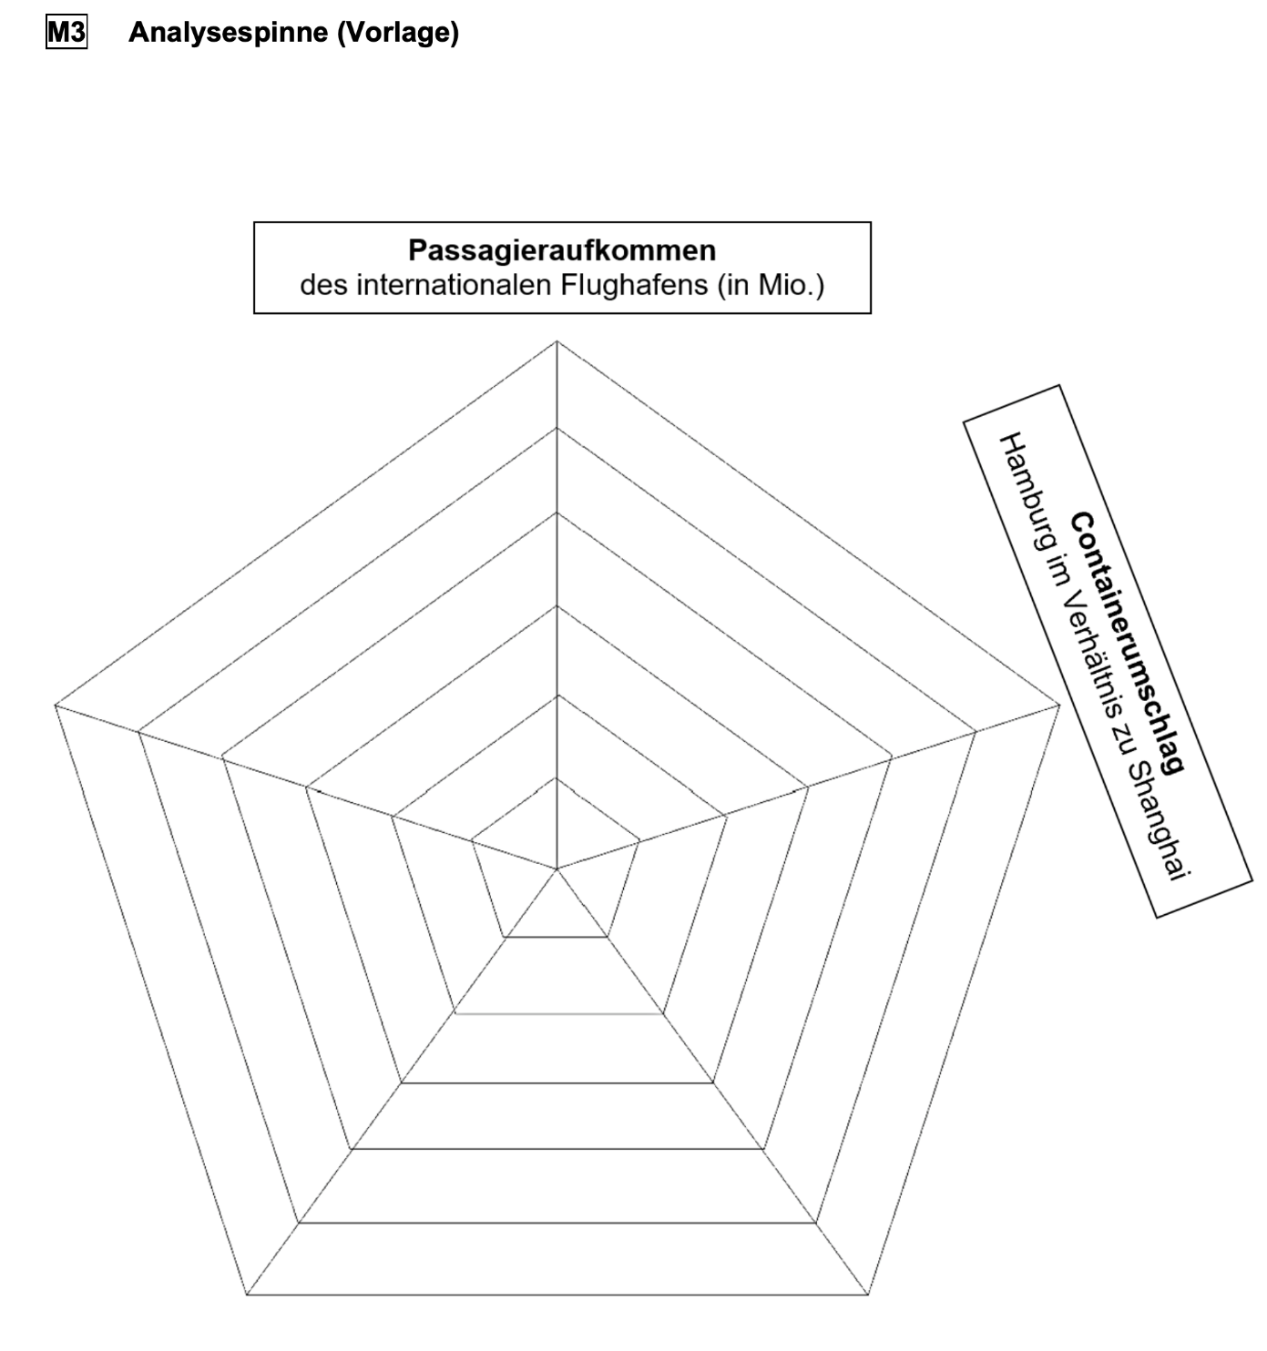
3.5.2.6(2) Die Veränderung der Raumstrukturen in ausgewählten Wirtschaftsregionen als Ergebnis wirtschaftlichen Handelns im Globalisierungsprozess erklären

Slide 103
3.5.2.6(2) Die Veränderung der Raumstrukturen in ausgewählten Wirtschaftsregionen als Ergebnis wirtschaftlichen Handelns im Globalisierungsprozess erklären

Slide 104
3.5.2.6(2) Die Veränderung der Raumstrukturen in ausgewählten Wirtschaftsregionen als Ergebnis wirtschaftlichen Handelns im Globalisierungsprozess erklären
Erwartungshorizont zu dieser Beispielklausur: siehe
Datei „Raumstrukturen_Beispielklausur_Shanghai“

